Slide 1

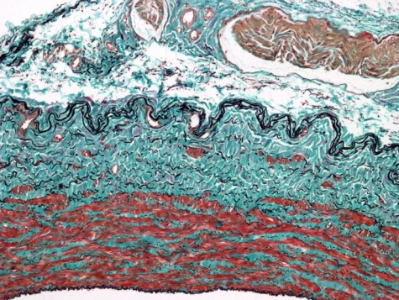
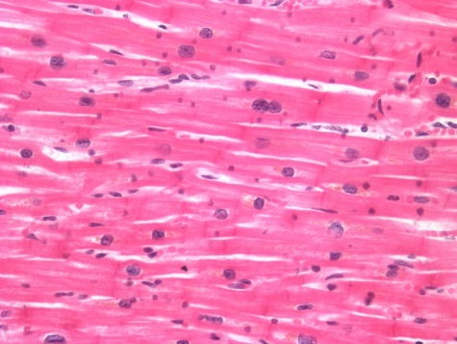
CCŽV UK – 26.11.2020
Distanční zkoušení na UK – férově a efektivně
Sdílení dosavadních zkušeností
Příprava na zkoušení v tomto semestru
Přizpůsobit výuku? Pokud ano, jak?
Zbyněk Tonar
Ústav histologie a embryologie a Laboratoř kvantitativní histologie Biomedicínského centra
Lékařská fakulta v Plzni, Univerzita Karlova

Slide 2

Prosím o sdílení zkušeností přítomných účastníků
(registraci přeskočit)
https://PollEv.com/histologiepl007

Slide 3
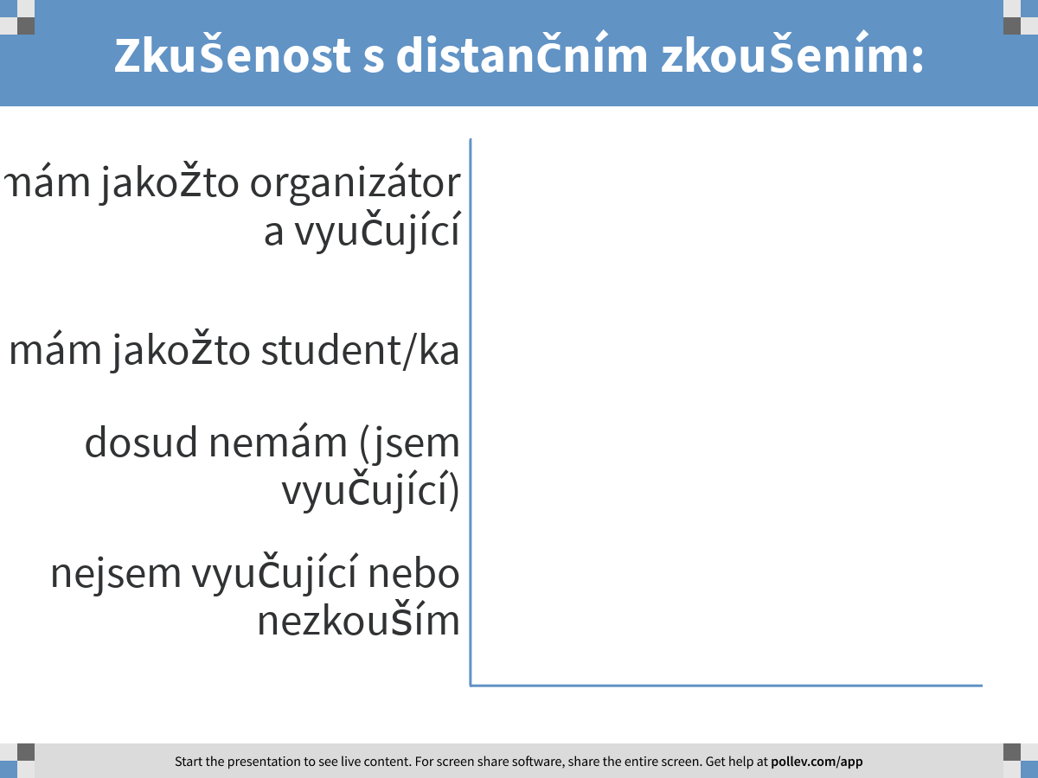
https://PollEv.com/histologiepl007
Notes:
Poll Title: Zkušenost s distančním zkoušením:
https://www.polleverywhere.com/multiple_choice_polls/xULDHerAeqXLzpfRKLaX2

Slide 4
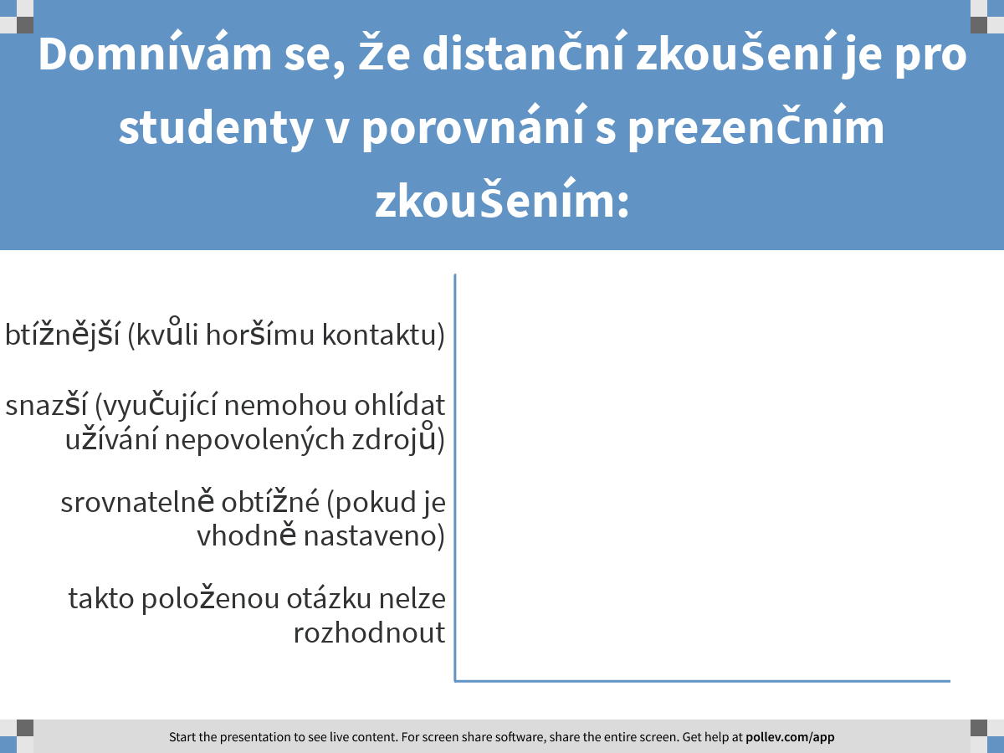
https://PollEv.com/histologiepl007
Notes:
Poll Title: Domnívám se, že distanční zkoušení je pro studenty v porovnání s prezenčním zkoušením:
https://www.polleverywhere.com/multiple_choice_polls/eNBhEvoPWTjeF9wbpXSLo

Slide 5
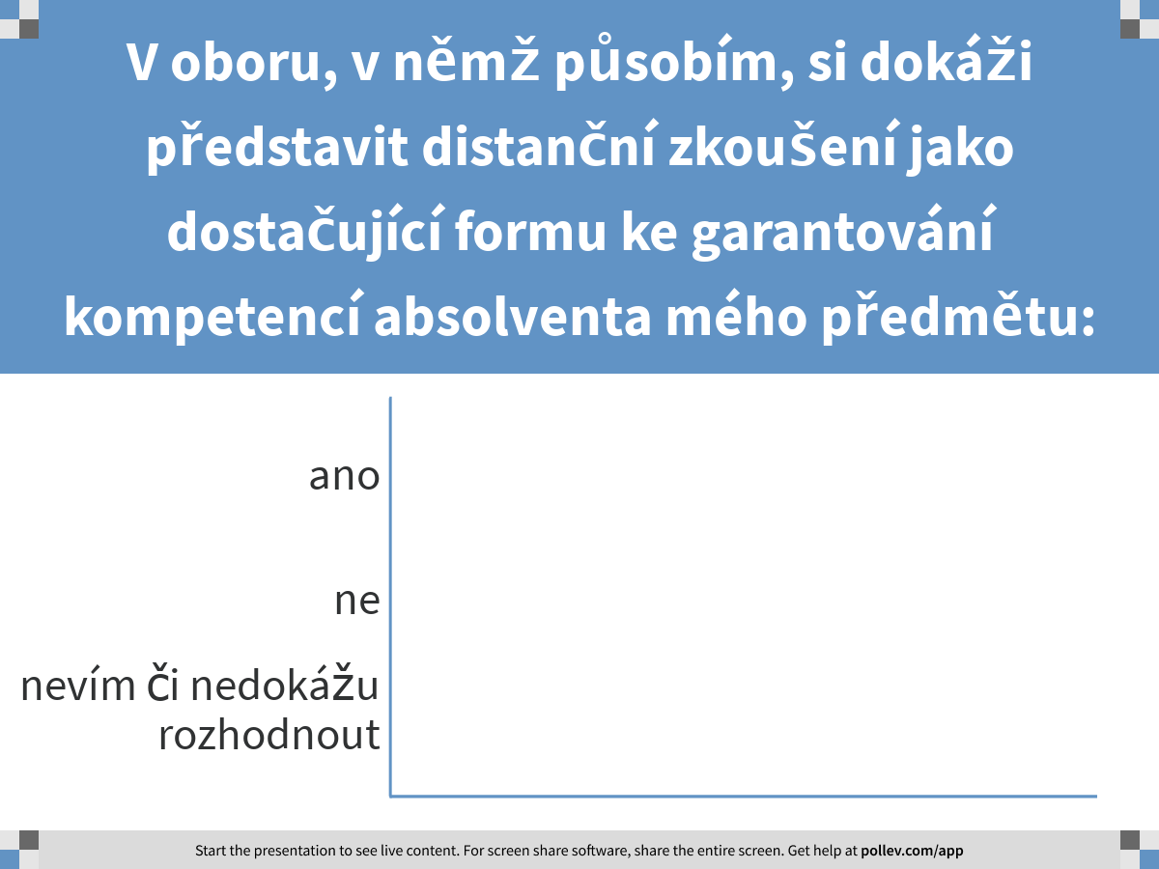
https://PollEv.com/histologiepl007
Notes:
Poll Title: V oboru, v němž působím, si dokáži představit distanční zkoušení jako dostačující formu ke garantování kompetencí absolventa mého předmětu:
https://www.polleverywhere.com/multiple_choice_polls/ucm5qqCkDo4y7qf02Byz3

Slide 6
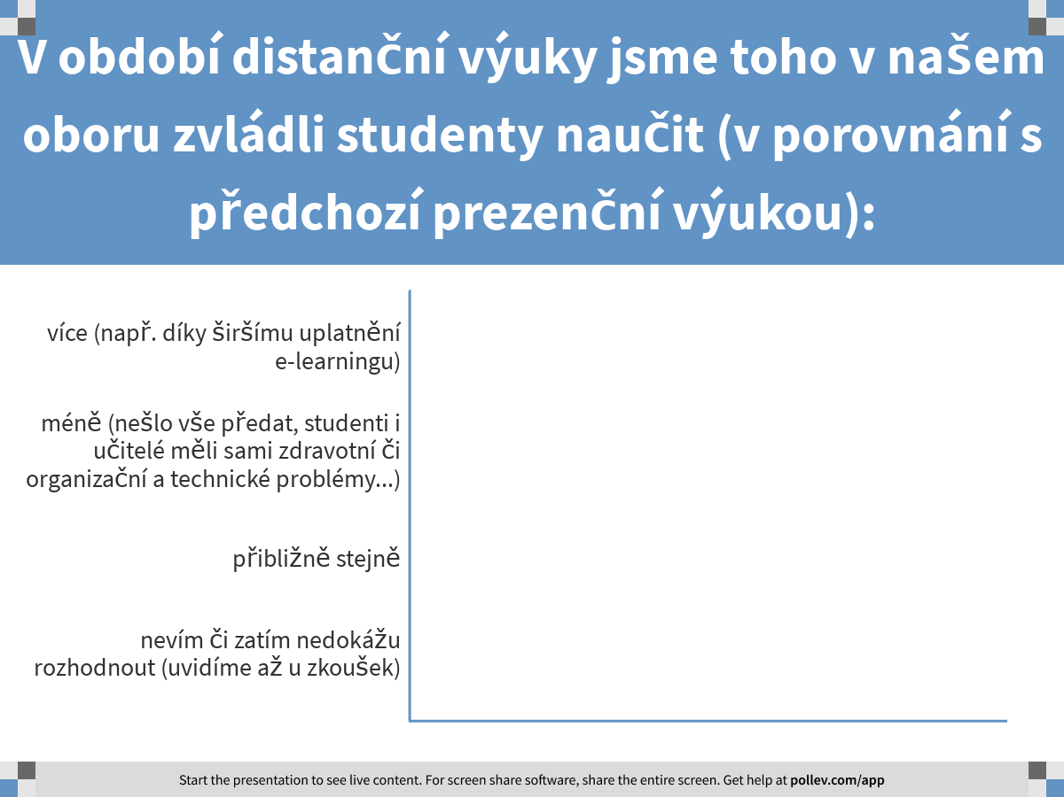
Notes:
Poll Title: V období distanční výuky jsme toho v našem oboru zvládli studenty naučit (v porovnání s předchozí prezenční výukou):
https://www.polleverywhere.com/multiple_choice_polls/8dICqgx47ZbbJqG3KE7sq

Slide 7
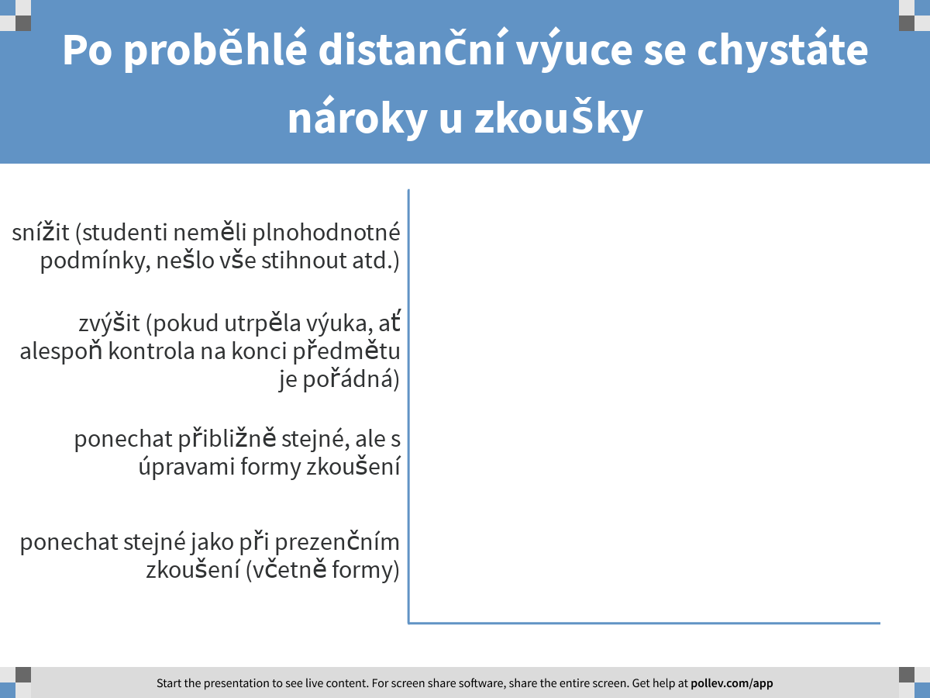
Notes:
Poll Title: Po proběhlé distanční výuce se chystáte nároky u zkoušky
https://www.polleverywhere.com/multiple_choice_polls/gMkEc532kFWxVhigtY9sa

Slide 8

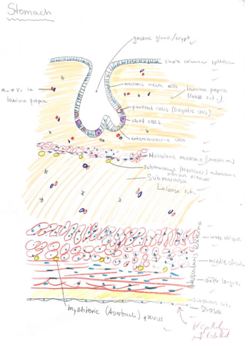
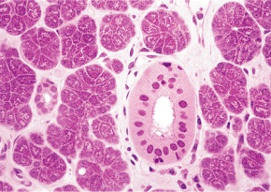
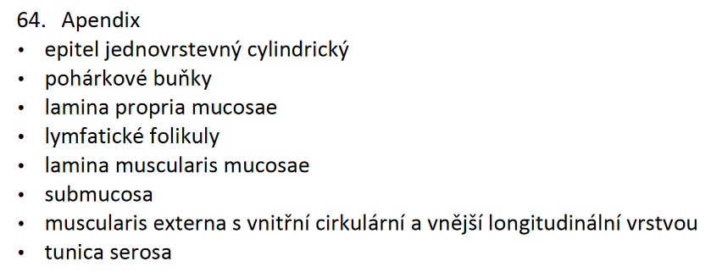
Původní struktura zkoušky
vstupní PC test - cca 900 otázek (typ multiple true/false), volně ke stažení včetně klíče
kreslení schémat – jednoznačné zadání i bodování nezávislé na hodnotiteli
popis tří preparátů u mikroskopu - ditto
ústní teoretická část = 3 otázky s diskusí
vše jednoznačně vychází z výstupů učení

Slide 9
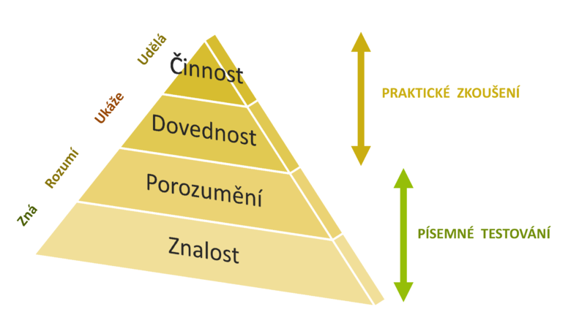
1. Změny u PC testu:
Zkrácení času na distanční PC test
Přidání nového typu otázek s obrázky
Zpřístupnění zkouškového testu k procvičování „nanečisto“ → rychlejší získání validního souboru pro analýzu testu
  Hledání a náhrada nevyhovujících otázek
  Zvýšit zastoupení typu single best answer
OSCE
ústní zkoušení
single best answer
multiple true/false
https://www.wikiskripta.eu/w/F%C3%B3rum:Testy/Millerova_pyramida

Slide 10
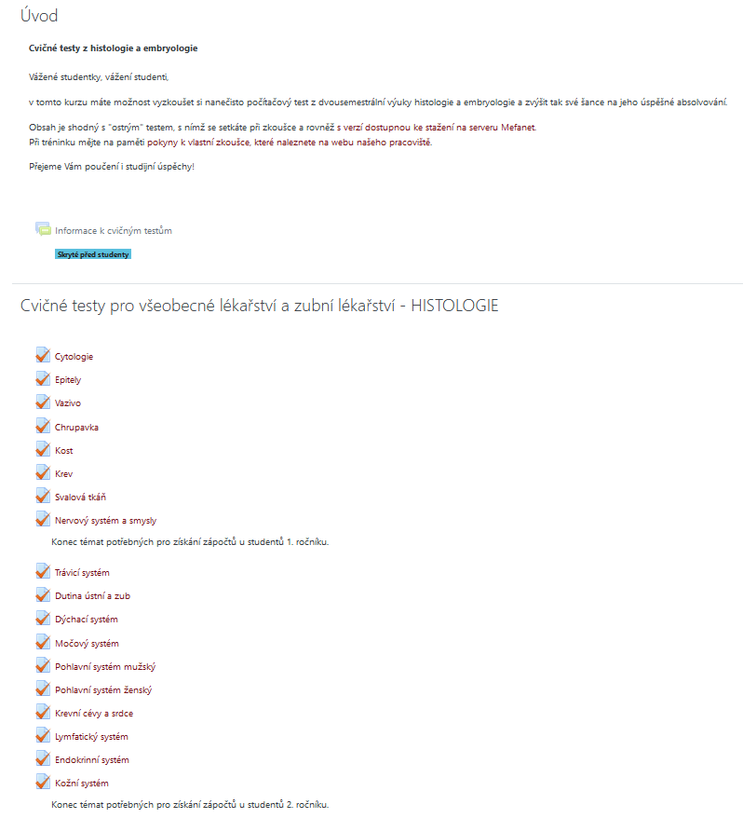
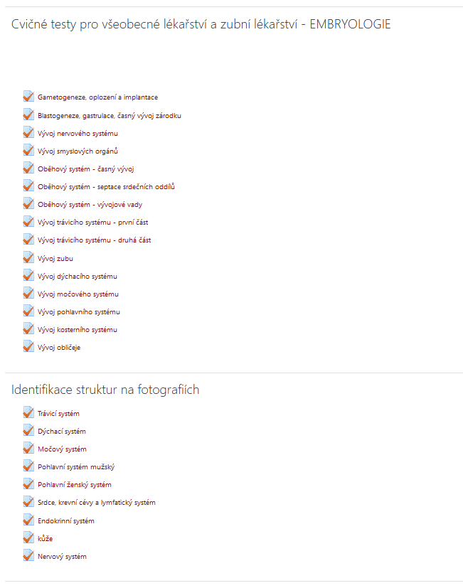

Slide 11
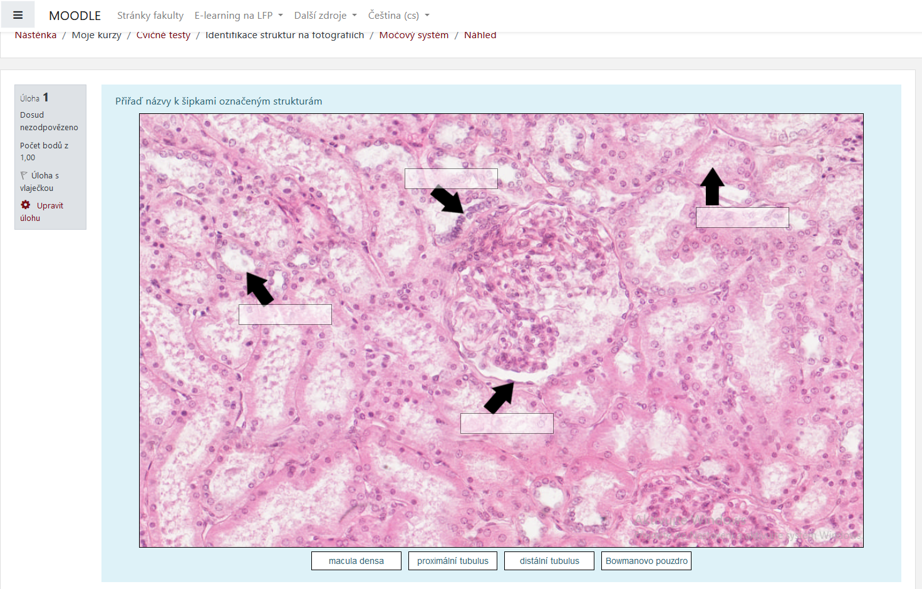

Slide 12
Filozofie PC testů
otevřené, zveřejněné včetně klíče
  zkoušíme jen to, co je důležité
  co je důležité, nemůže být tajné (alespoň ne v medicíně)
  co není důležité, není podkladem pro známkování
vysoká náročnost
přesto musejí být splnitelné bez podvádění!
vstupní „filtr“ do komplexní zkoušky
při neúspěchu ztráta termínu

Slide 13

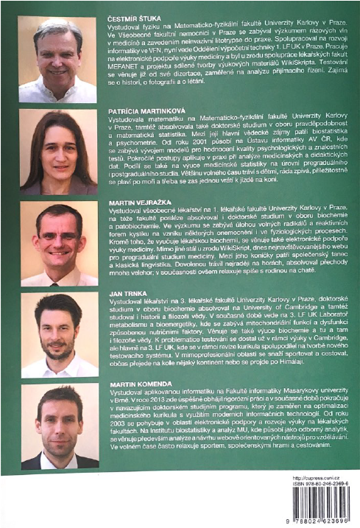
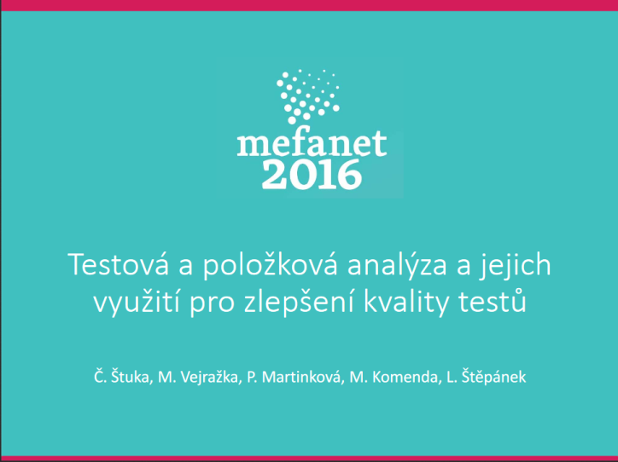
Sestavení a zkvalitnění testů
analýza testu jako takového: rozsah, validita, spolehlivost
analýza jednotlivých otázek, hledání a náhrada nevyhovujících položek

Slide 14
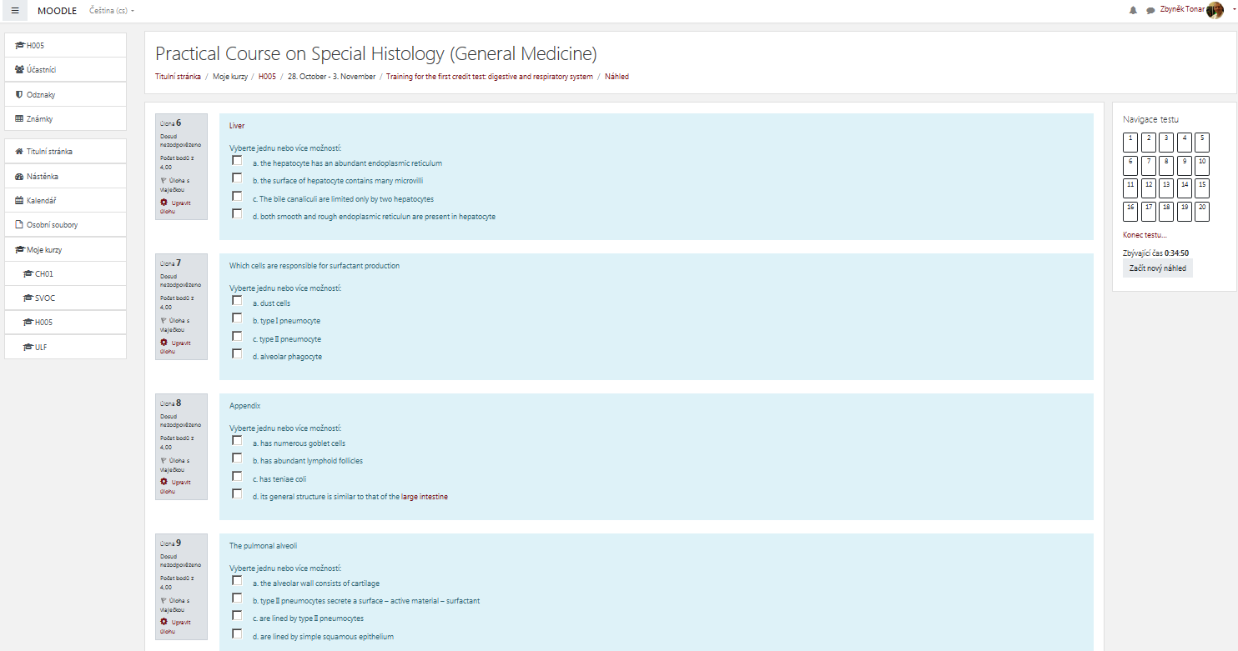
Zkvalitnění vstupního testu analýzou výsledků

Slide 15
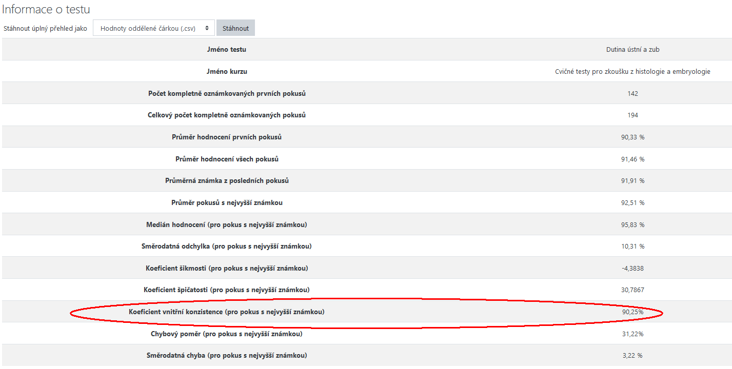
Zkvalitnění vstupního testu analýzou výsledků
Cronbachovo alfa: kdybychom test rozdělili na menší části, jak by jejich výsledky mezi sebou korelovaly? Žádoucí je cca 0,8.
pokud > 0,8, pak lze vyškrtat otázky; další přidávání už nepřináší informaci (typicky chceme 20-40 otázek)
pokud < 0,8, pak patrně zkoušíme více oblastí současně; chceme to?

Slide 16
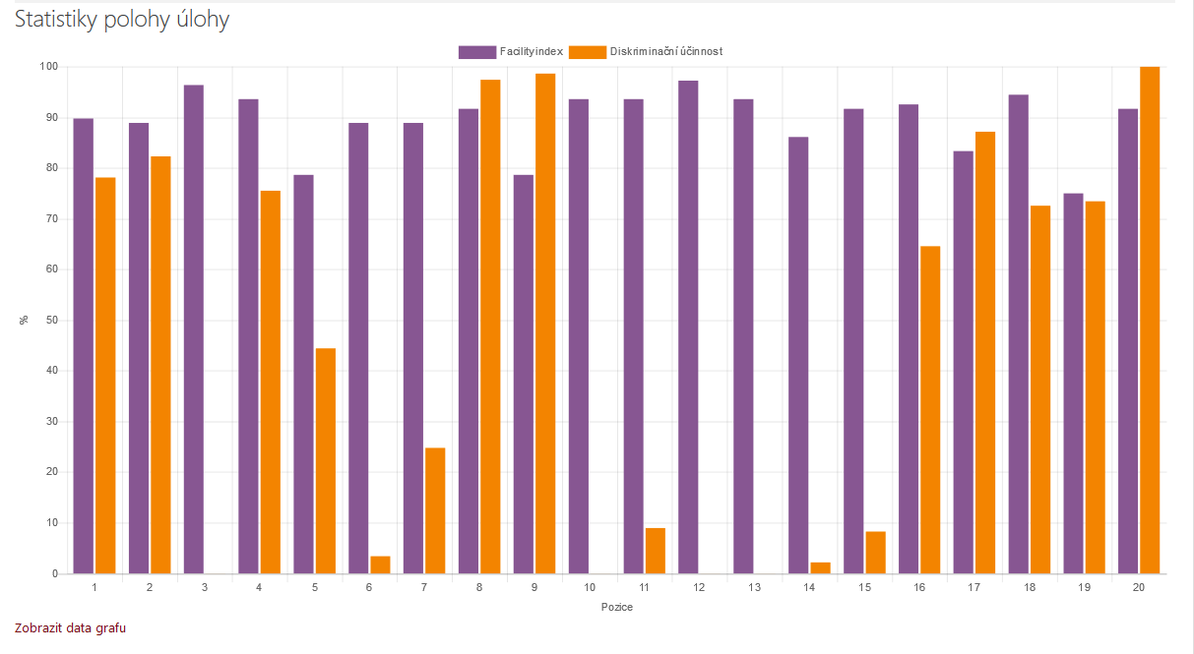
Položková analýza aneb najdi špatnou otázku!
Index obtížnosti (facility index): Procento studentů, kteří odpovídají správně. Je příliš nízký či vysoký? Je to naším záměrem?
Diskriminační index: korelace mezi skóre dané otázky a testu jako celku. Tj. rozlišuje otázka mezi dobrými a špatnými studenty? Pozor na nízké či záporné hodnoty!
Analýzu nelze nahradit odbornou oponenturou testu.
Pozor na „slepou skvrnu expertů“.

Slide 17
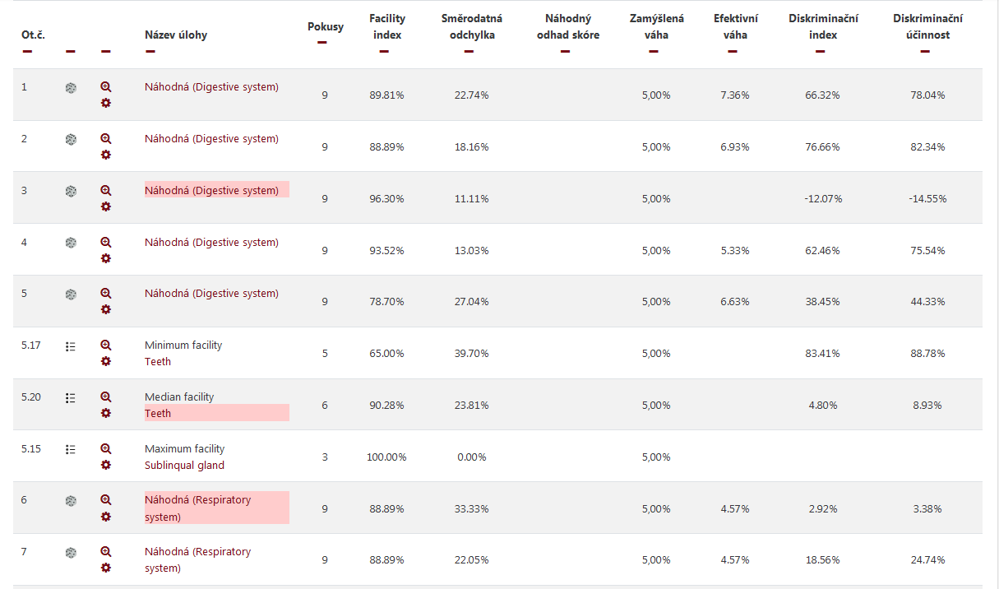
Položková analýza aneb najdi špatnou otázku!
Index obtížnosti (facility index): Procento studentů, kteří odpovídají správně.
Diskriminační index: korelace mezi skóre dané otázky a testu jako celku. Tj. rozlišuje otázka mezi dobrými a špatnými studenty? Pozor na nízké či záporné hodnoty!
Analýzu nelze nahradit jen odbornou oponenturou testu.
Pozor na „slepou skvrnu expertů“.

Slide 18
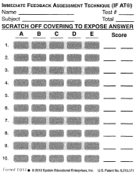
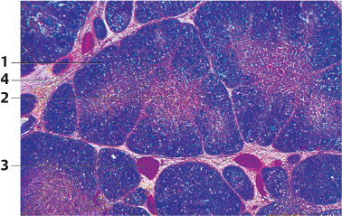
Budování databáze SBA otázek, nejlépe „konceptuálních“
Které buňky budou chybět u pacientů s vrozenou agenezí tohoto orgánu?
B-lymfocyty
CD4+ buňky
Plazmatické buňky
Monocyty
Žírné buňky

Slide 19
22letá žena požila na oslavě velké množství alkoholu, což vedlo k dočasné ztrátě vědomí. Za 3 týdny jí podruhé vynechalo menstruační krvácení. Těhotenský test byl pozitivní. Má důvod se obávat o zdravý vývoj dítěte?
ano, protože období gastrulace je vůči vlivu alkoholu velmi citlivé
ne, protože alkohol neprochází přes bariéru trofoblastu a zárodek je před ním chráněn
ne, protože šlo pouze o jednorázové požití alkoholu; nebezpečný je až chronický abusus
ne, protože v daném vývojovém stadiu nebyl zárodek dosud vůči alkoholu vnímavý
ano, avšak abstinencí po zbytek těhotenství lze možné škodlivé důsledky napravit

Slide 20
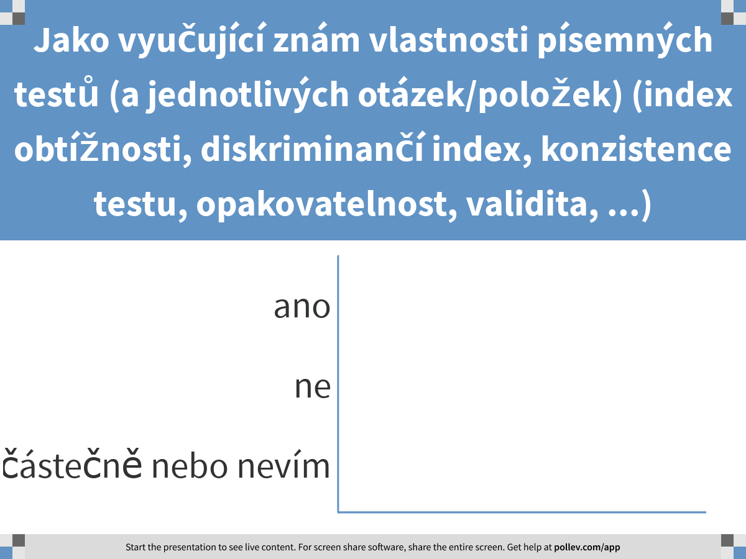
Notes:
Poll Title: Jako vyučující znám vlastnosti písemných testů (a jednotlivých otázek/položek) (index obtížnosti, diskriminančí index, konzistence testu, opakovatelnost, validita, ...)
https://www.polleverywhere.com/multiple_choice_polls/i5RXoAnnHGJAFqxgo6STi

Slide 21
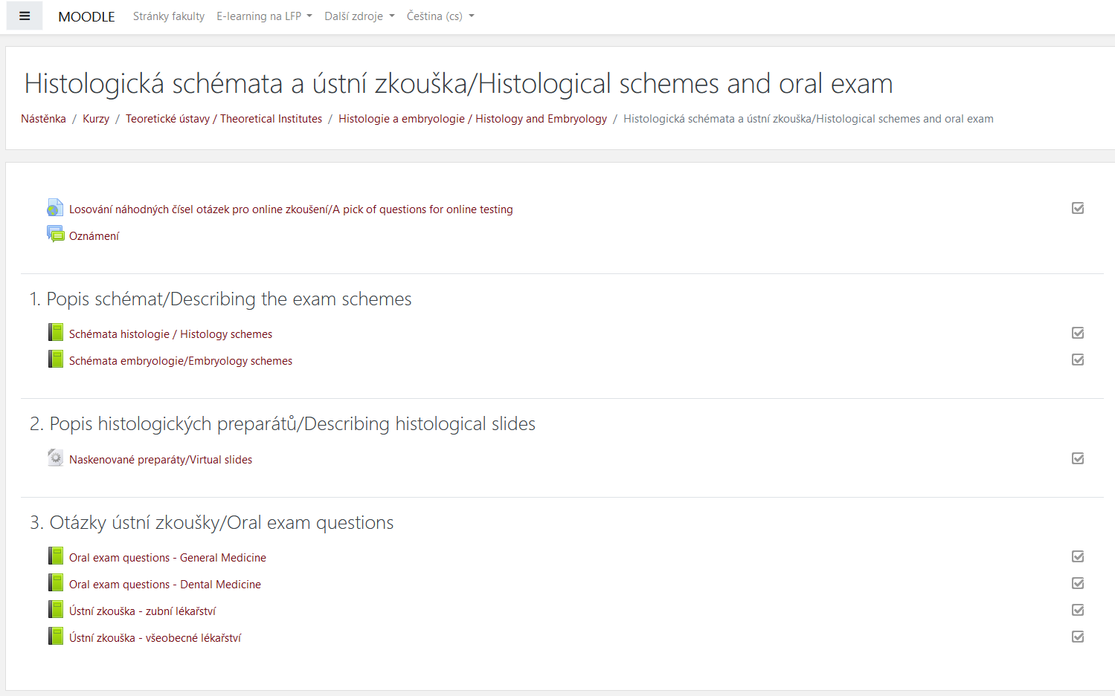
Změny u kreslení schémat:

Slide 22
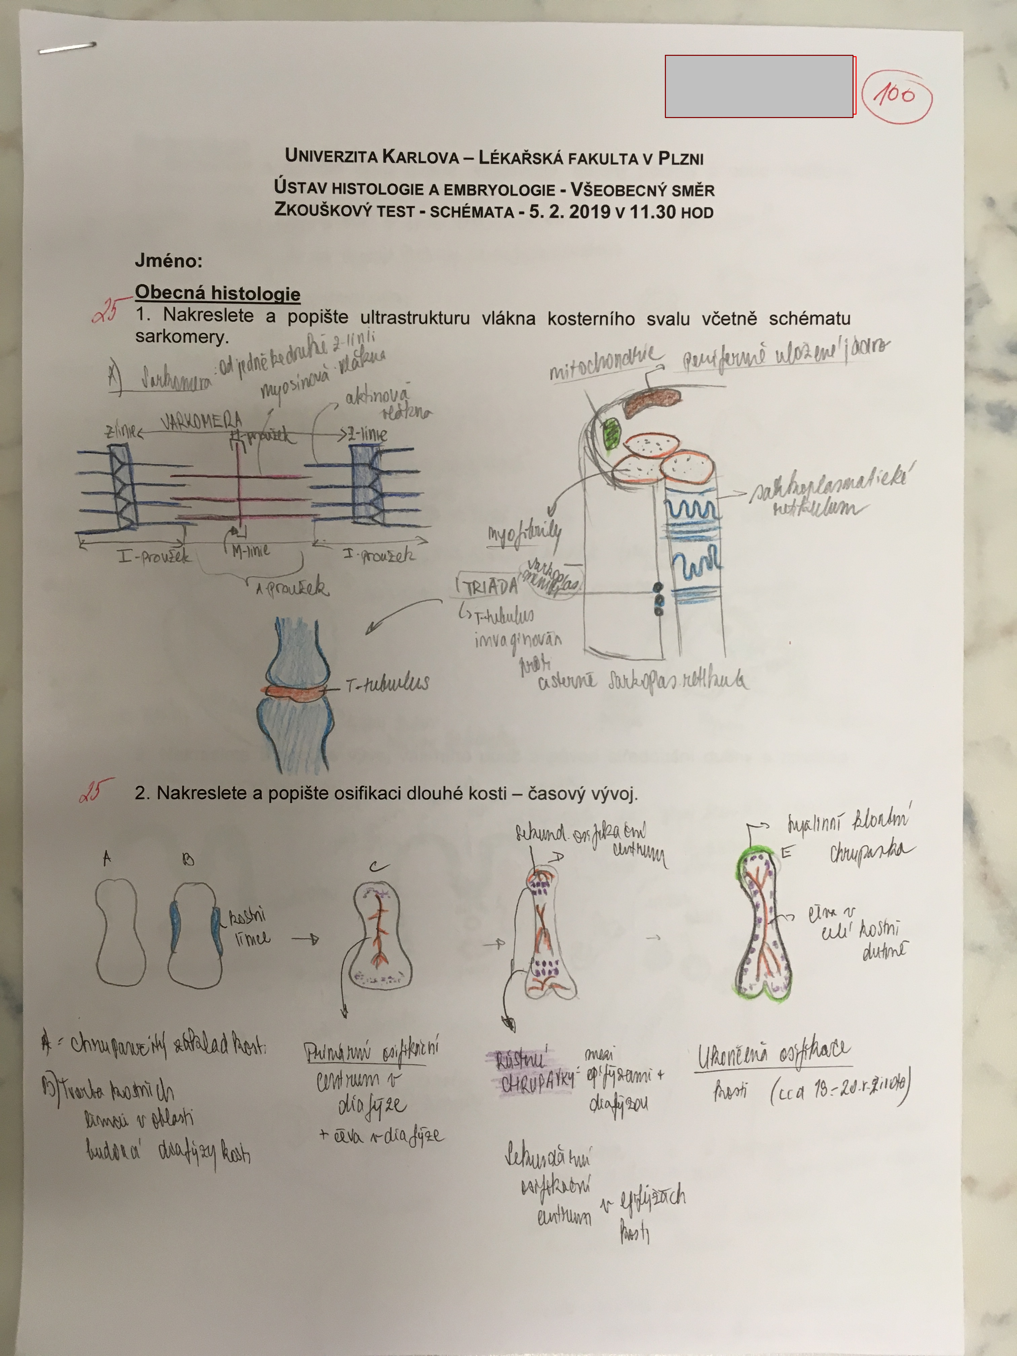
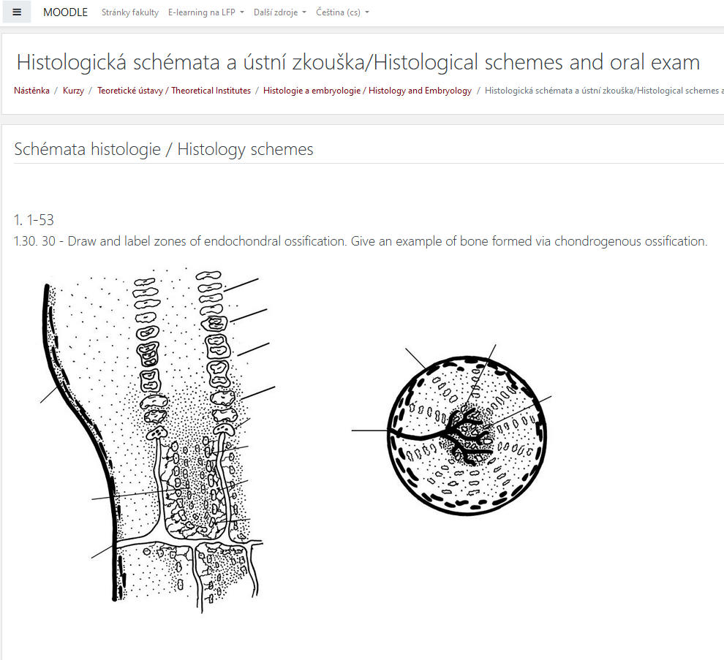
Prezenční forma
Distanční náhrada
Jednodušší, pasivnější, proto přidáno více otázek (6 místo 4, bez přípravy)

Slide 23
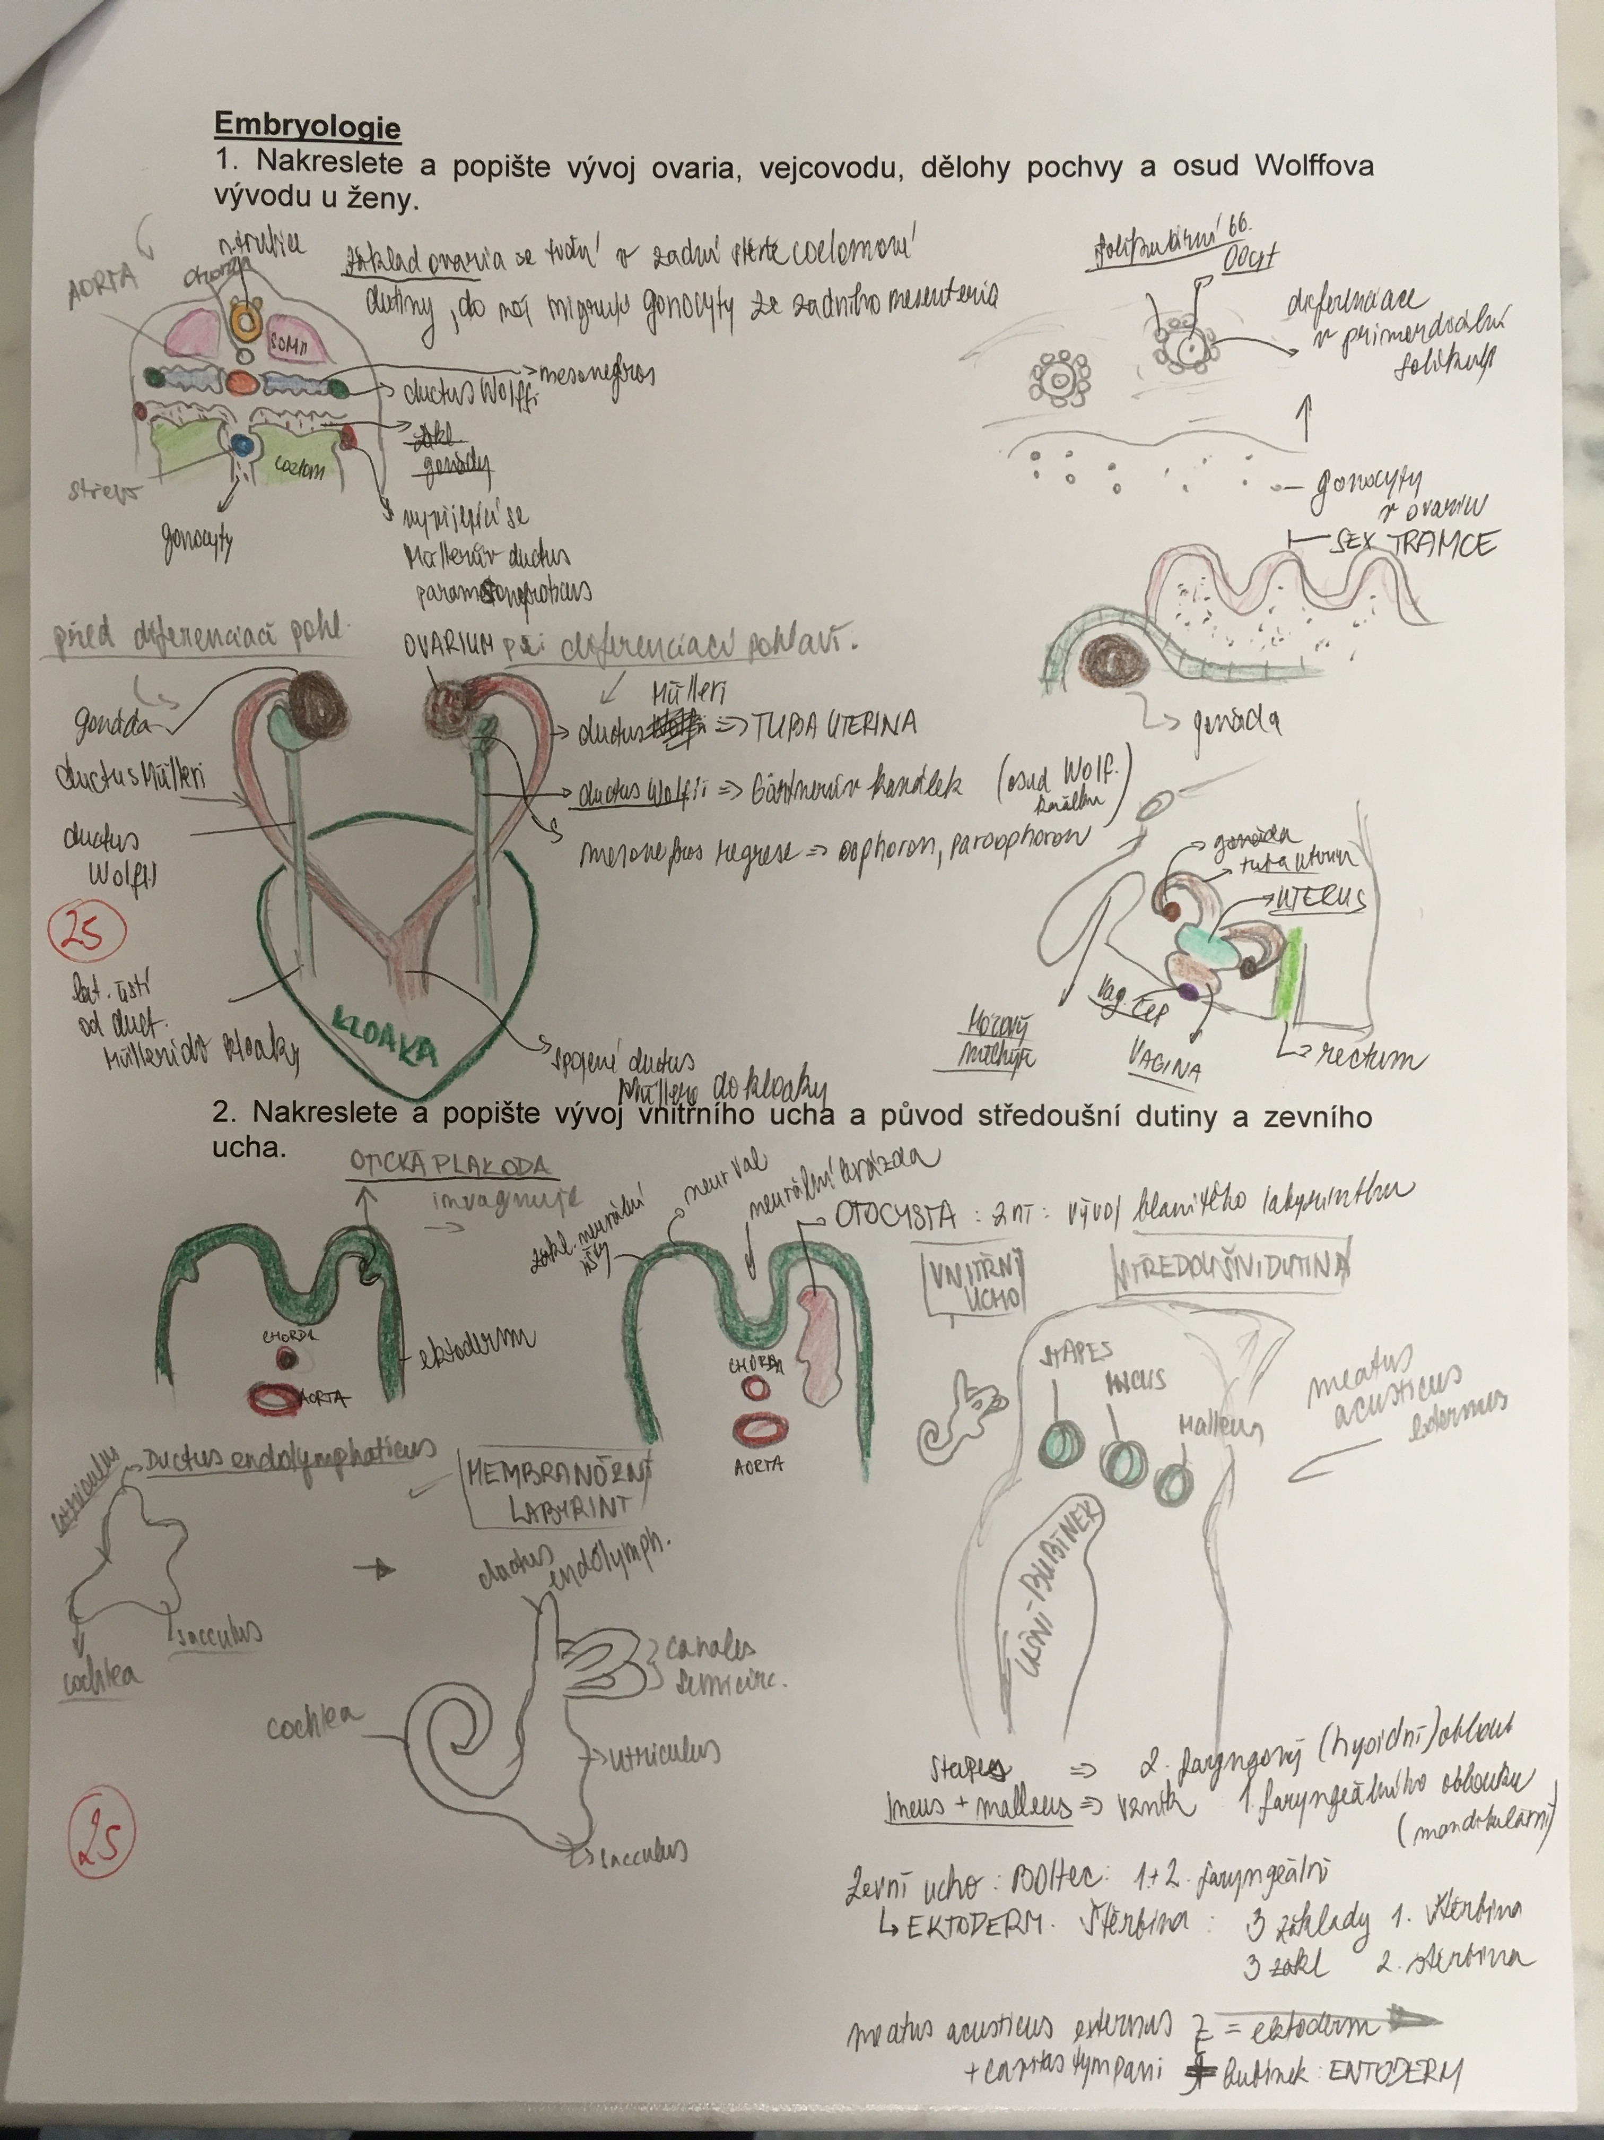
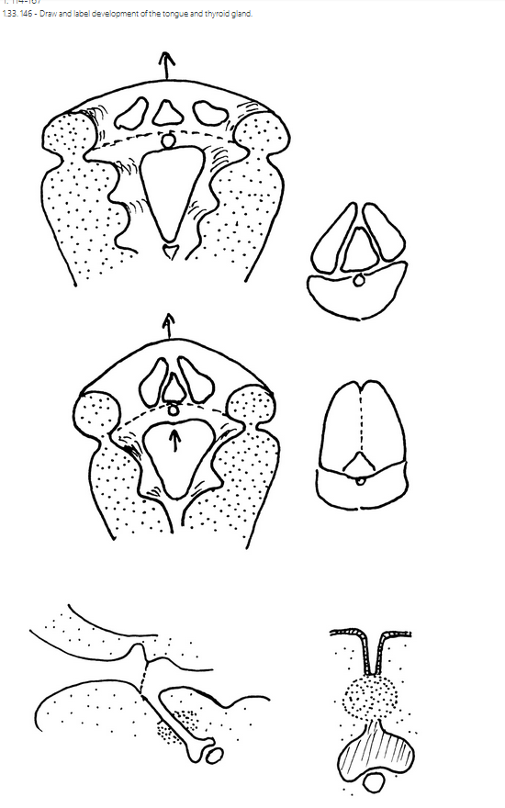
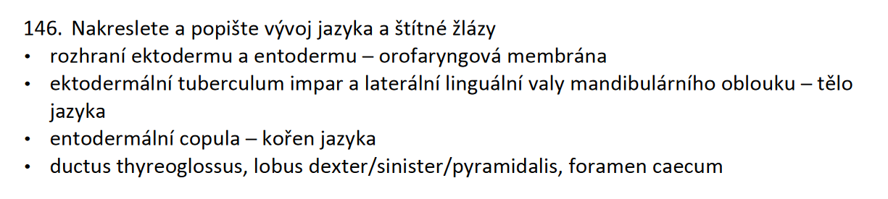
Prezenční forma
Distanční náhrada
Jednodušší, pasivnější, proto přidáno více otázek (6 místo 4, bez přípravy)

Slide 24
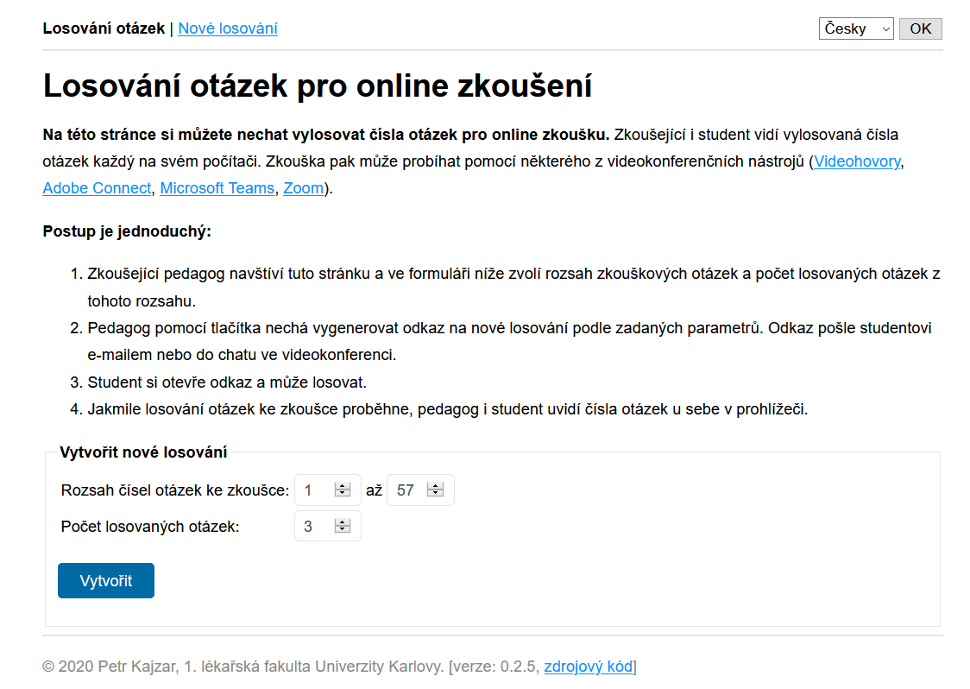
https://los.lf1.cuni.cz/?new

Slide 25
Změny ve zkoušení preparátů

Slide 26
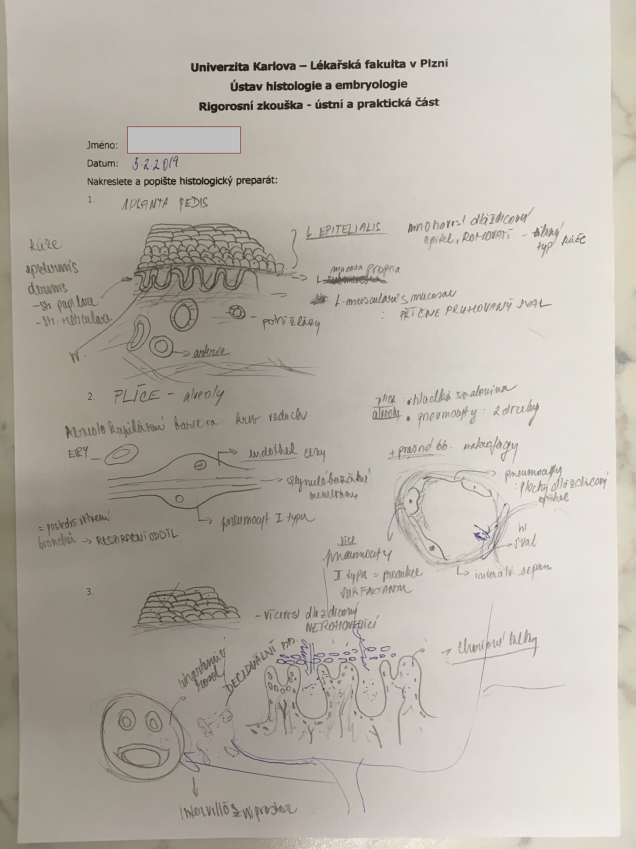
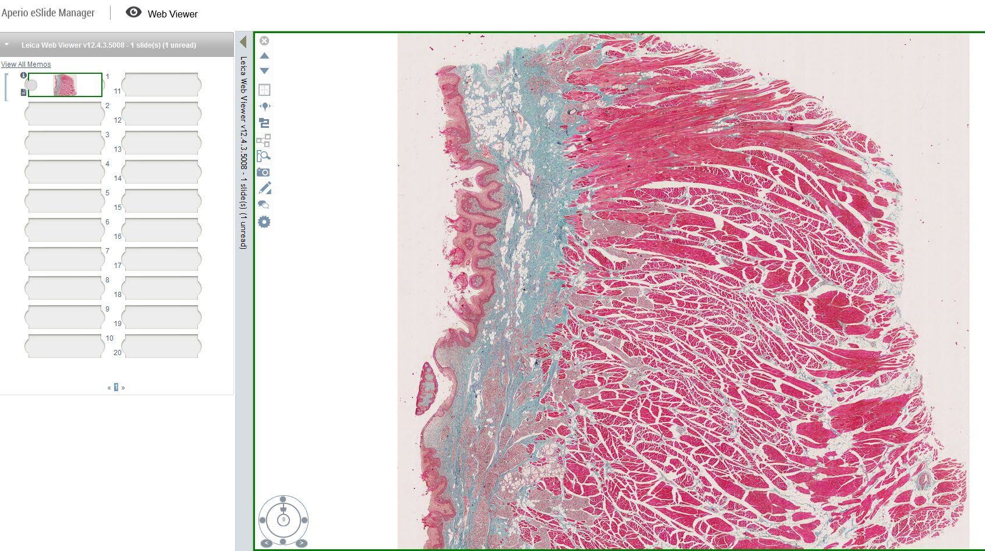
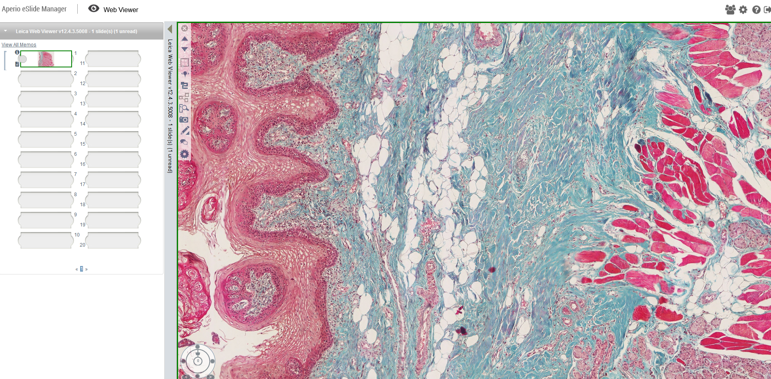
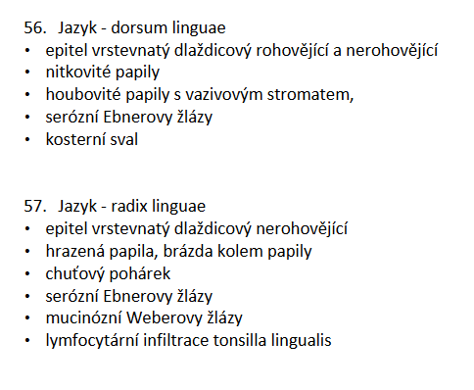


Distanční náhrada
Pasivnější, naviguje učitel
Prezenční forma

Slide 27
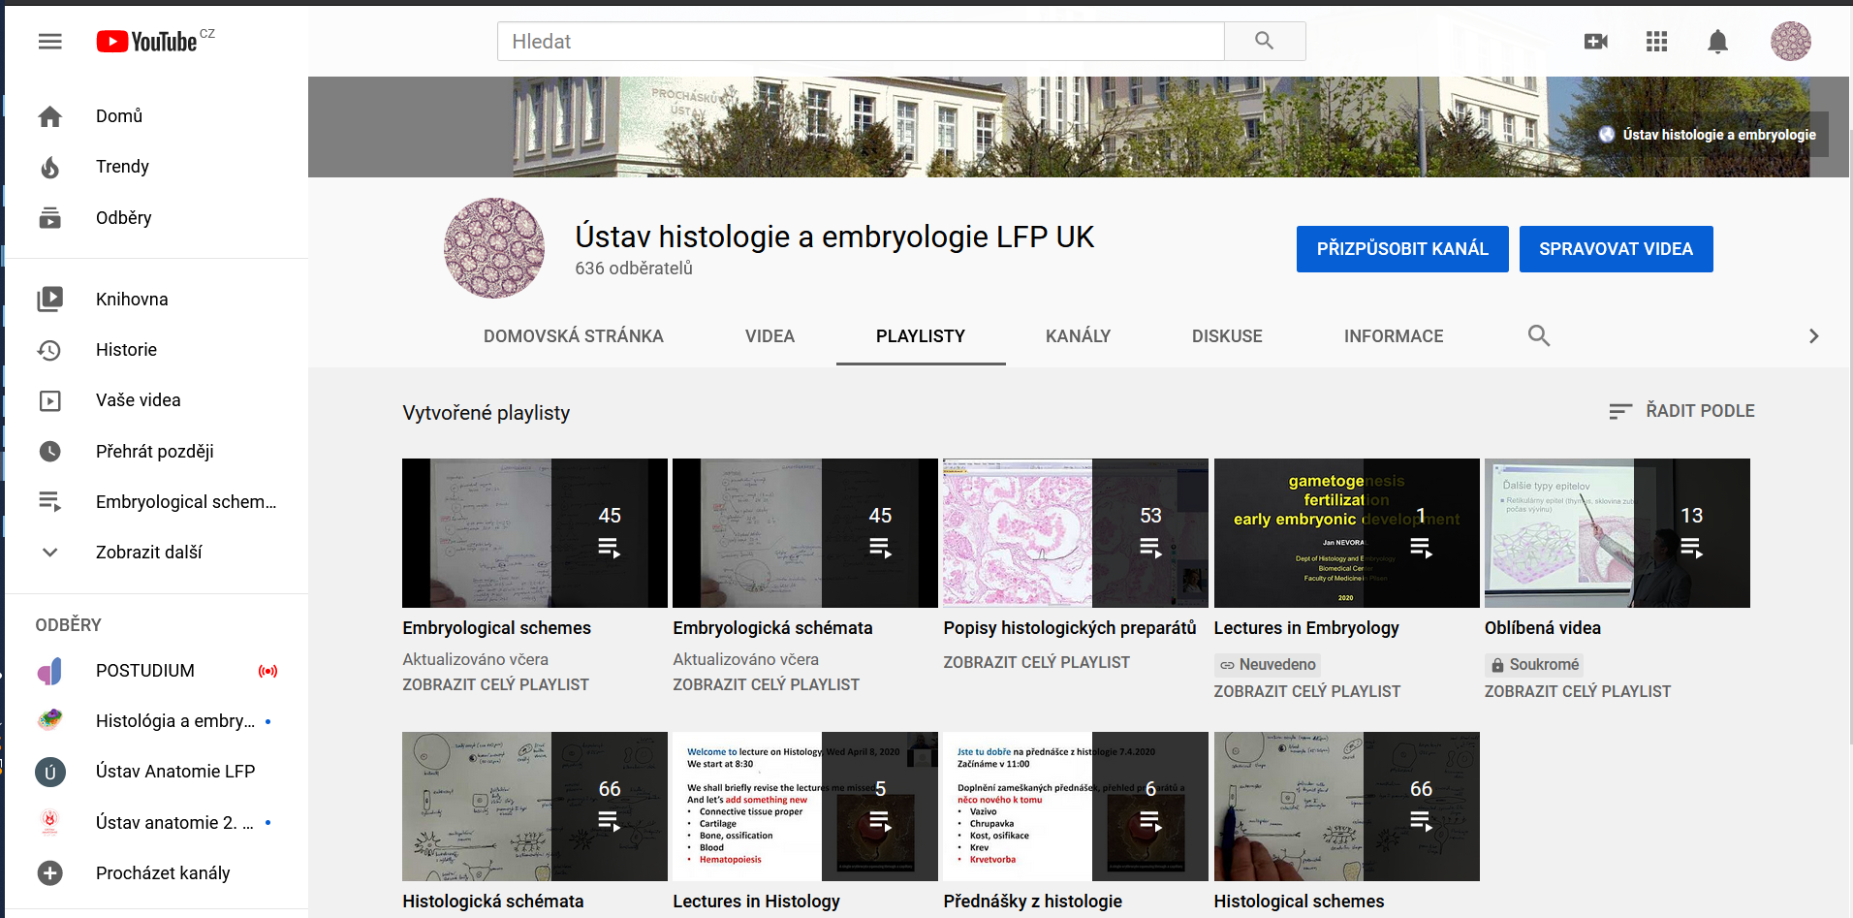
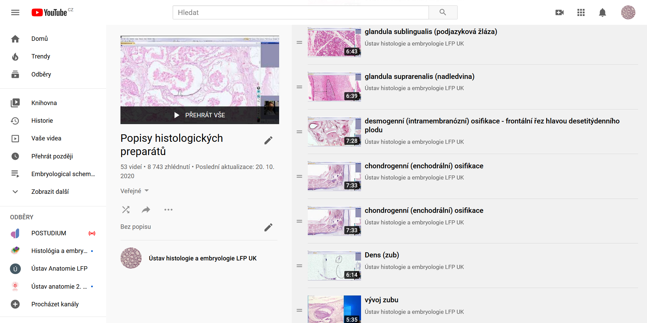

Slide 28
Změny v ústní části zkoušky

Slide 29
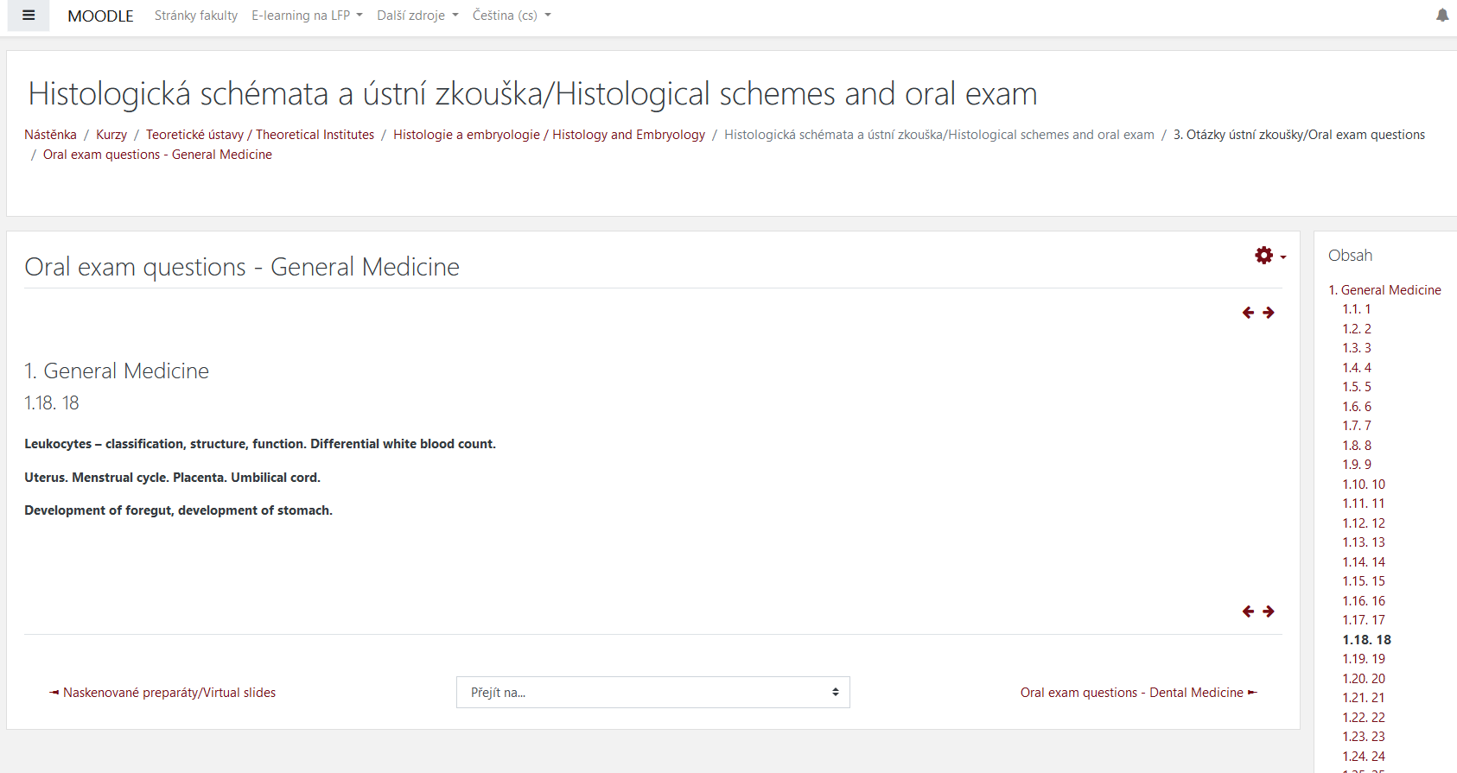
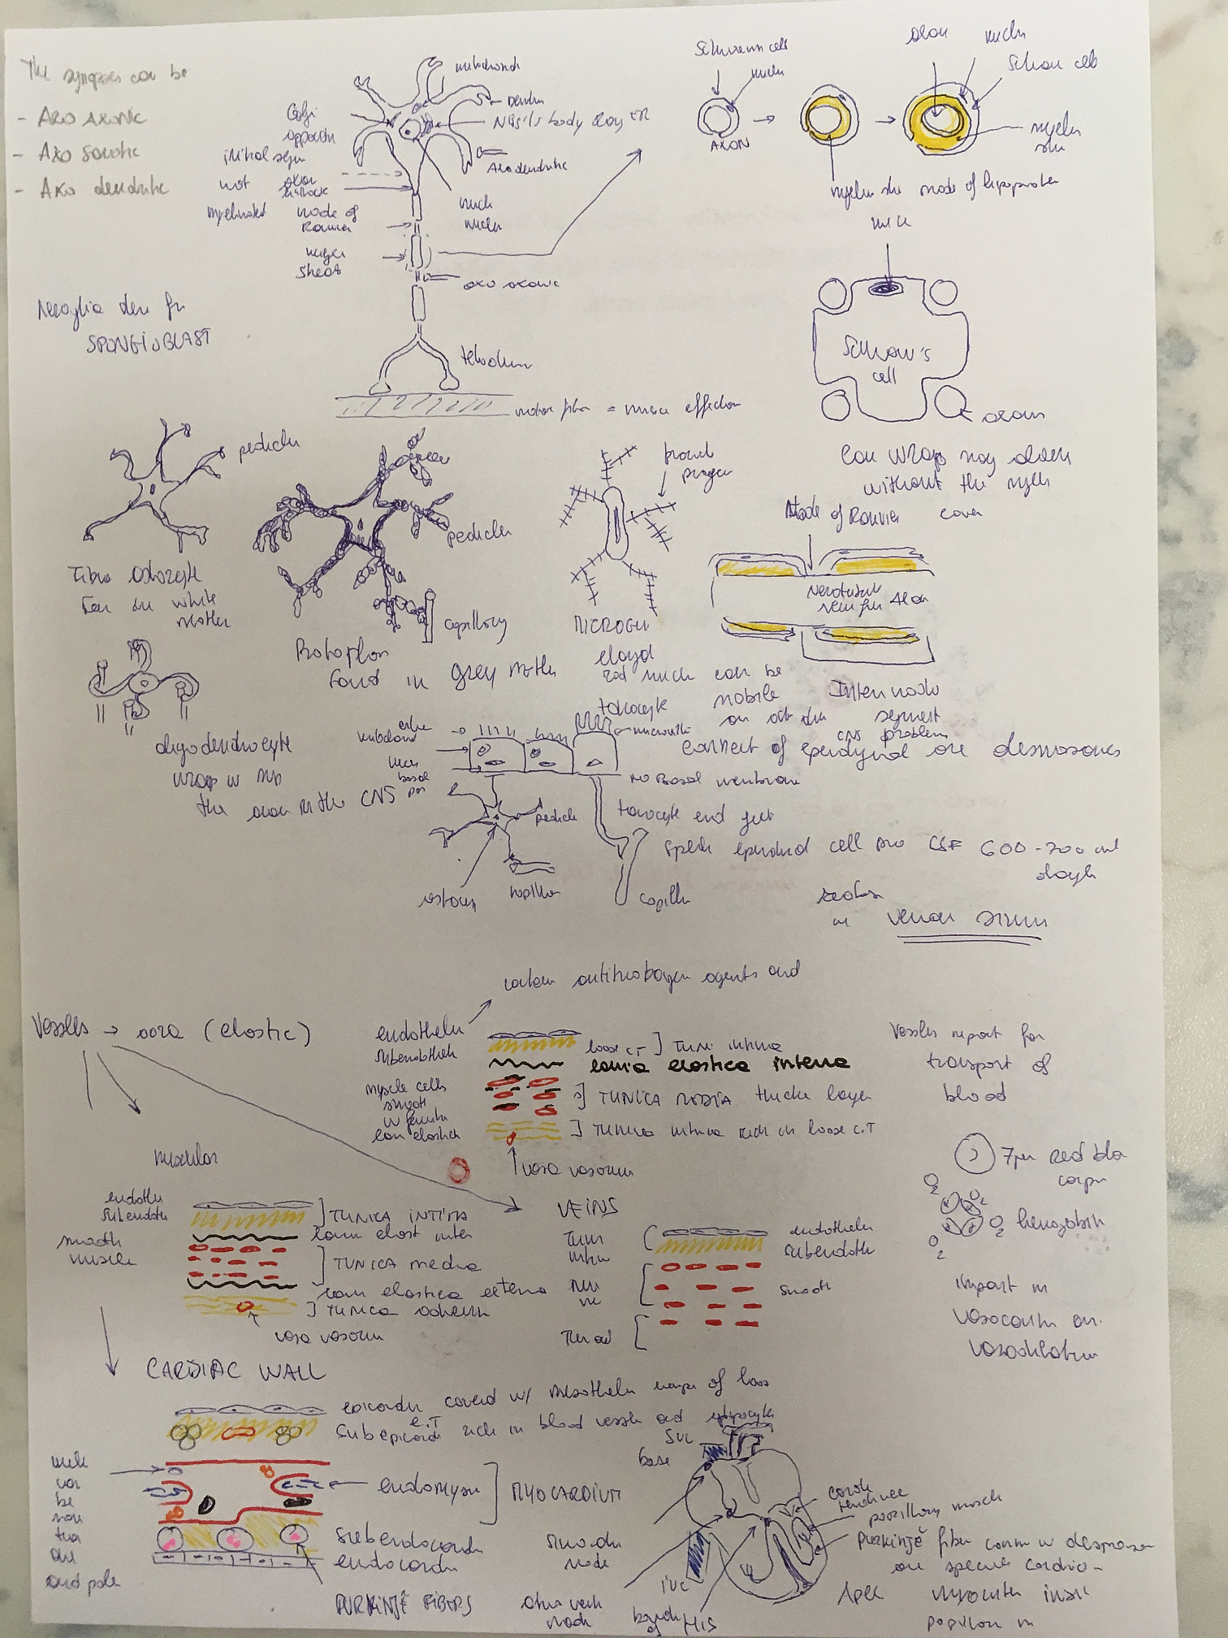
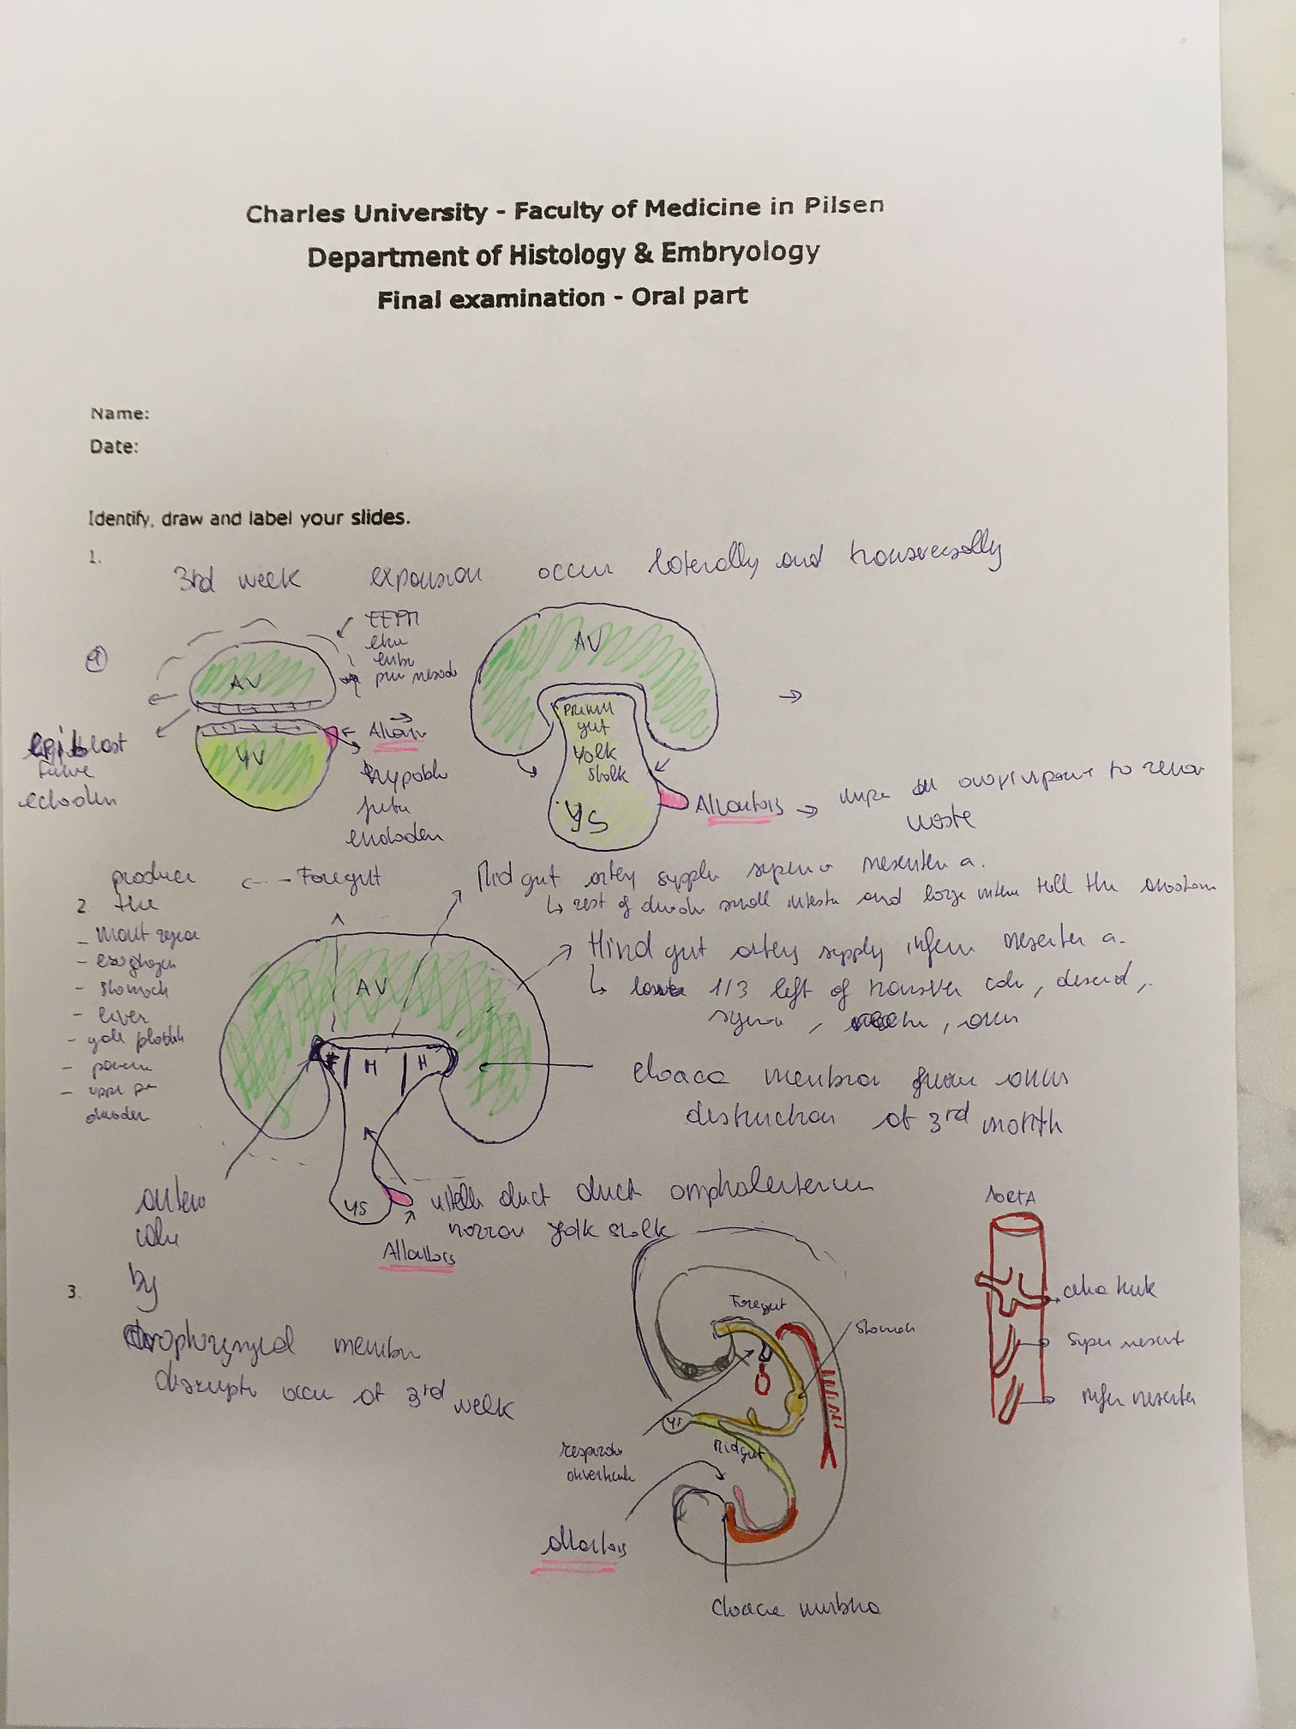
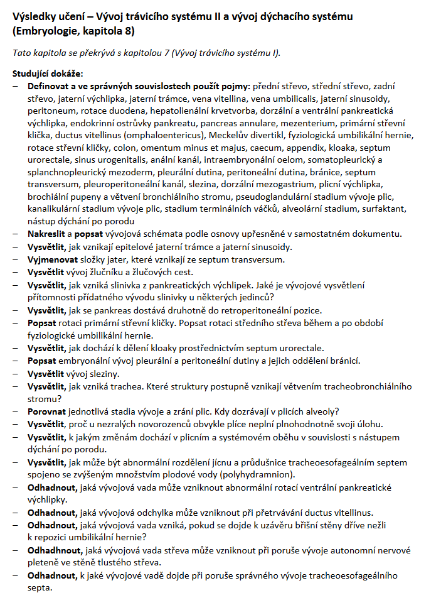
Změny v ústní části zkoušky
Rozsah beze změn. Minimální či žádná příprava
Distanční náhrada
Pasivnější, nelze srovnatelně kreslit
Prezenční forma

Slide 30
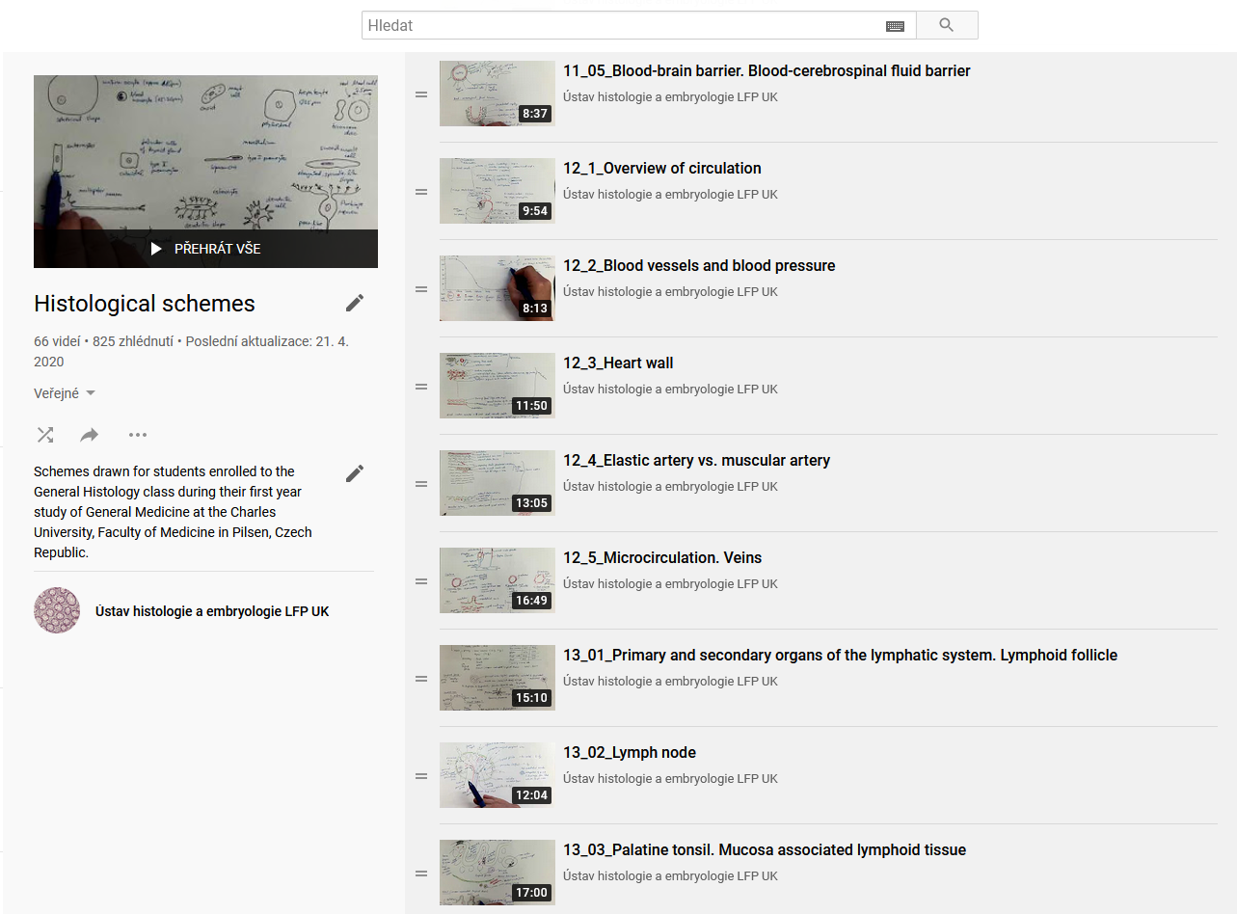
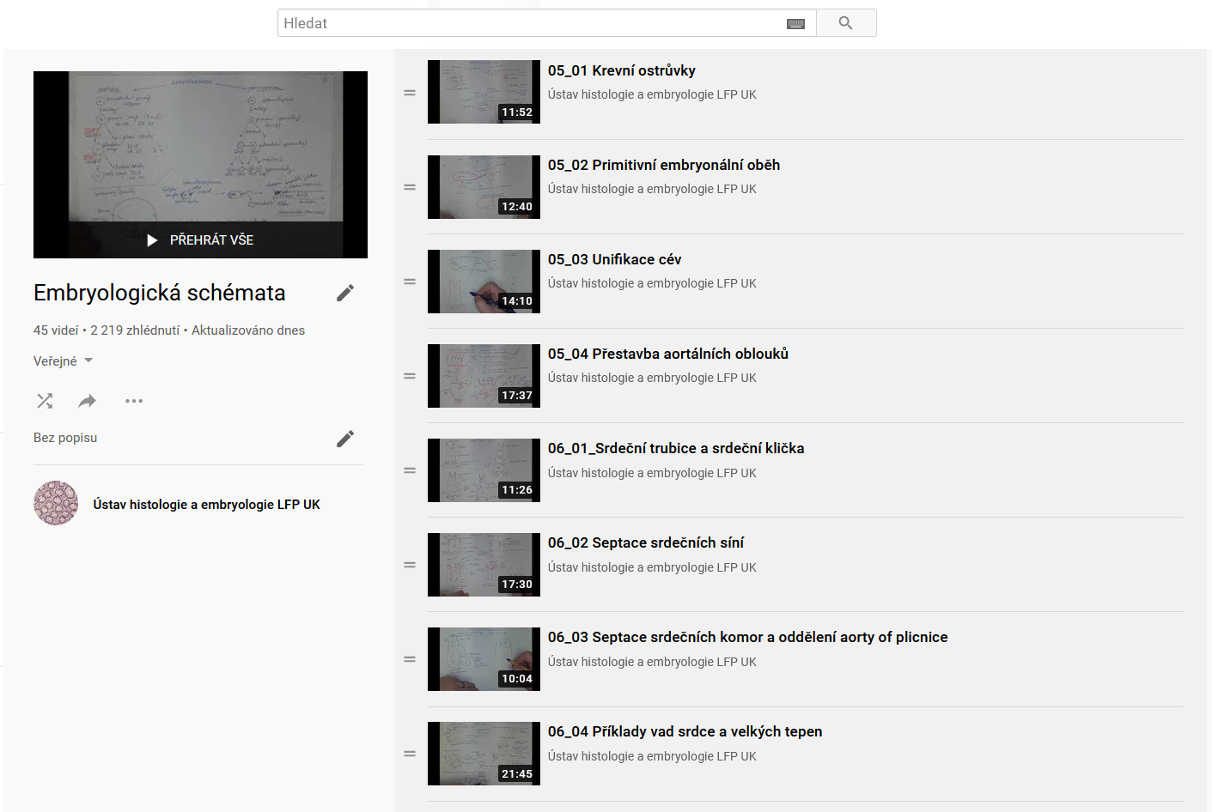

Slide 31
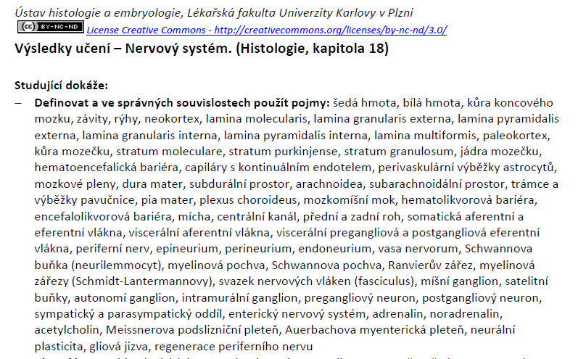
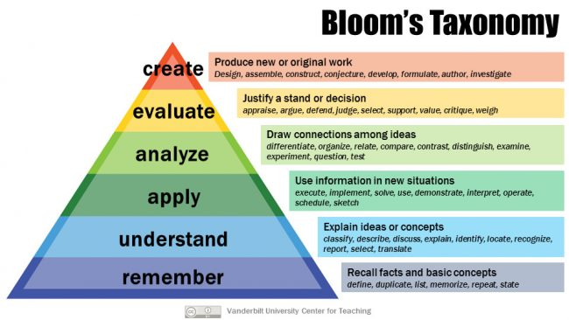
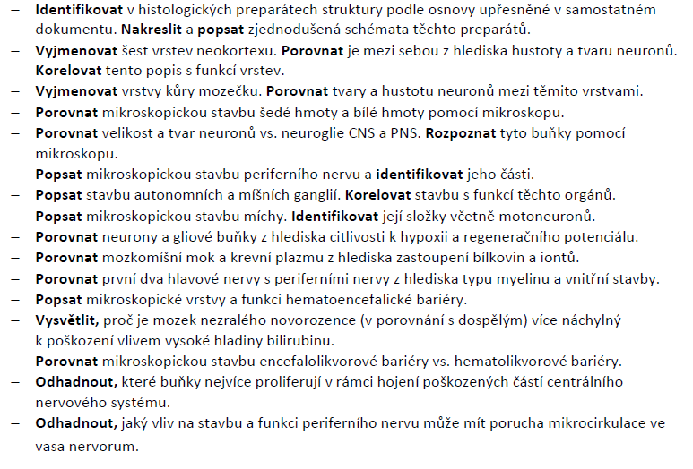
Výstupy učení: co vyučovat a co se učit a proč?
seznam splnitelných zadání, po jejichž zodpovězení jsme se studentem spokojeni
https://cft.vanderbilt.edu/guides-sub-pages/blooms-taxonomy/

Slide 32
Výstupy učení (v našem oboru):
Strategie pro vytvoření: co bylo třeba udělat?
Sepsat znalosti a dovednosti, které:
jsou nezbytné pro pochopení základních konceptů mikroskopické stavby a vývoje orgánů lidského těla
jsou nezbytné pro návaznost dalších předmětů kurikula
mají praktické využití v lékařství
jsou srovnatelné s úrovní mezinárodních zkoušek
hodně číst, porovnat s výukou na ostatních fakultách, získat přehled, oddělit podstatné od podružného
zmapovat si předcházející a navazující předměty, nechat si připomínkovat od vyučujících dalších předmětů
vyhledat, sledovat, zeptat se kliniků, občas zaktualizovat
např. United States Medical Licensing Examination Step 1

Slide 33
Výstupy učení: příklady možných formulací
„definujte a ve správném kontextu použijte následující pojmy: ...“
„vyjmenujte tři možné příčiny hyponatrémie“
„popište mikroskopickou stavbu slinivky“
„vysvětlete rozdíl mezi X a Y“
„vypočtěte hodnotu x, znáte-li y a z“
„graficky znázorněte vztah mezi následujícími strukturami/veličinami“
„navrhněte optimální postup při diagnostice, pokud máte k dispozici následující údaje“
„pacient/ka přichází s následujícími potížemi: ... jaký doporučíte postup?“
„proveďte punkci periferní žíly“
atd.
seznam splnitelných zadání, po jejichž zodpovězení jsme se studentem spokojeni

Slide 34
Výstupy učení: proč to není totéž, jako sylabus předmětu nebo seznam otázek ke zkoušce?
jde o seznam splnitelných zadání, po jejichž zodpovězení jsme se studentem spokojeni
vymezují hloubku, šíři a úroveň složitosti, jejíž zvládnutí je cílem pregraduální výuky
jsou jednoznačně zodpověditelné
jejich zodpovězení či praktické zvládnutí je poměrně objektivně klasifikovatelné, a to nezávisle na konkrétní zkoušející osobě

Slide 35
Sylabus není totéž, co výstupy učení
Sylabus | Cíle učení | Výstupy učení
Souhrn toho, co má být z hlediska vyučujícího probráno v daném kurzu či předmětu. | Co chceme studenta v našem kurzu či v předmětu naučit. | Co umí absolvent našeho kurzu? Jaké úkoly a problémy dokáže vyřešit? Jak umí reálně využít to, co se naučil? Student-centered Measurable Achievable Realistic (and concise) Timely
Obvykle formulováno z pohledu vyučujícího | Zaměřeno na to, co student má umět. | Seznam splnitelných zadání, po jejichž zodpovězení jsme se studentem spokojeni.
SMART

Slide 36
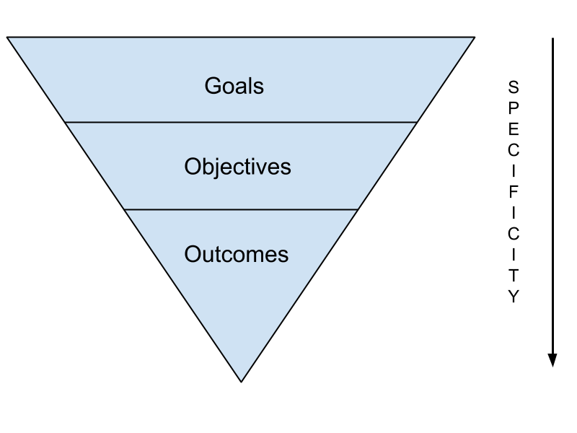
U každého procesu, do něhož investujeme čas a zdroje, nás obvykle zajímají výstupy
Poměr mezi vynaloženými zdroji a výstupy obvykle nazýváme efektivitou
Učení, učení se a zkoušení nejsou výjimkou
Learning objectives and Learning outcomes
Lernziele und Lernergebnisse
Objectifs d'apprentissage et résultats d'apprentissage
Obiettivi di apprendimento e risultati di apprendimento
Læringsmål og læringsutbytte
Cele nauczania, wyniki nauczania
Cíle učení a výstupy učení
https://resources.depaul.edu/teaching-commons/teaching-guides/course-design/Pages/course-objectives-learning-outcomes.aspx

Slide 37
Výstupy učení (pohled zkoušejícího)
Pokud máme výsledky učení zveřejněné pro náš kurz/předmět | Pokud nemáme výsledky učení vypracované či zveřejněné
Z pohledu vyučujícího
Jednoznačný dokument, nad kterým se museli jednotliví vyučující shodnout, co vlastně budou po studentech chtít a jak je z toho vyzkoušejí. | Každý vyučující může po studentech vyžadovat něco jiného. Tím je kompromitována validita zkoušení.
Nově nastupující vyučující předmětu vědí, co mají po studentech vyžadovat | Novým vyučujícím může trvat několik semestrů, než budou schopni své svěřence dobře připravit na zápočty a zkoušky.
Jsou zde zúročeny a písemně zachovány bohaté pedagogické zkušenosti zkušených zkoušejících, kteří velmi dobře vědí, „nač se ptát“ | Noví vyučující obtížně navazují na zkušenosti ostatních examinátorů.
Jednoznačné vodítko pro to, čemu efektivně věnovat čas ve výuce. | „Ušetřená práce“ při absenci výstupů učení vede k nejasnostem, co do hodiny stojí za to zařadit a co ne.
Pocit, že učíme podle výuky založené na důkazech (evidence-based teaching, viz slovník pojmů). | Učit podle zásad jiných nežli těch, které jsou podporovány dobře kontrolovanými a publikovanými studiemi, je obtížně obhajitelné.
Možnost porovnání se zahraničními a mezinárodními kurzy, kdy výsledky učení (learning outcomes) jsou naprostou samozřejmostí. | Nejasná kompatibilita a porovnatelnost se zahraniční výukou mého předmětu.
Odpověď vyučujícím navazujících předmětů, pokud se zeptají „co umějí Vaši absolventi“? | Obtížná odpověď na tutéž otázku.
Posun pozornosti od toho, „co učíme“, k tomu, „co naši studenti umějí“. Nejde o totéž. | Jak se srovnáme s absencí dokumentu popisujícího, co umějí naši absolventi?
Sestavení testů a zkouškových otázek je relativně snadné, protože přímo vyplývá z výstupů učení. Co má být základem hodnocení, musí být pro obor důležité – a co je důležité, nemá být tajné. | Obtížně obhajitelné složení testů. Pokud se nezakládají na definovaných výstupech učení, na čem se zakládají? Vyučující tahají „esa z rukávu“ během zkoušky, tj. ptají se na věci, s nimiž studenti nepočítají a na které nebyli připraveni.
Ukážeme studentům, co je z celého předmětu opravdu to podstatné. | Necháváme studenty v nejistotě, na čem opravdu záleží.
Možnost podívat se na výsledky učení předmětů, na který navazuji | Nemám, jak snadno zjistit, co umějí studenti, kteří ke mně přicházejí odjinud.

Slide 38
Výstupy učení (pohled studenta)
Pokud máme výsledky učení zveřejněné pro náš kurz/předmět | Pokud nemáme výsledky učení vypracované či zveřejněné
Z pohledu studenta
Vím, co se mám naučit a podle čeho budu známkován. | Neproduktivně se stresuji, co vše může či nemusí být součástí testů a hodnocení. Protože mě to však stejně zajímá, ztrácím čas a nervy dohady a fámami a „zaručenými zprávami“ na toto téma.
Mohu si před zkouškou ověřit, zda jsem na ni dobře připraven. | Někdy až u zkoušky zjišťuji, zda jsem se strefil/a do požadavků zkoušejícího.
Snáze se zorientuji v záplavě zdrojů a materiálu a vyberu z nich to podstatné. | Učím se s rizikem, že věnuji energii na nepodstatné a okrajové znalosti, přičemž na ty opravdu významné mi nezbyde čas.

Slide 39
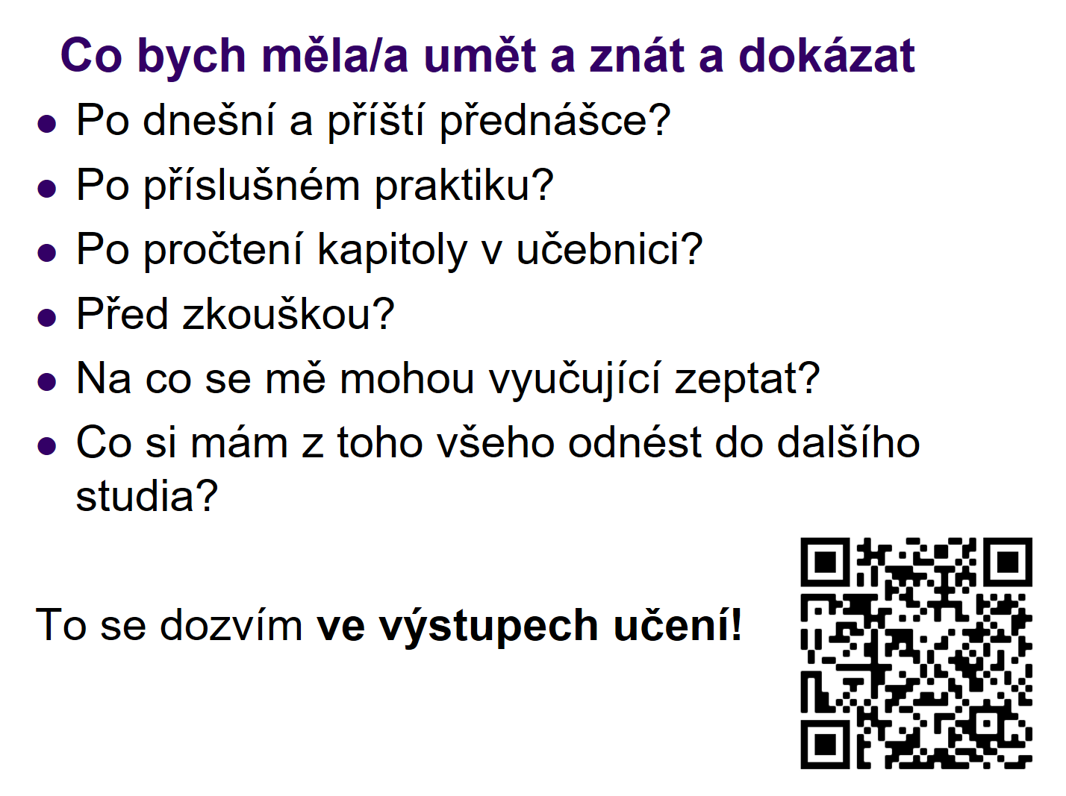
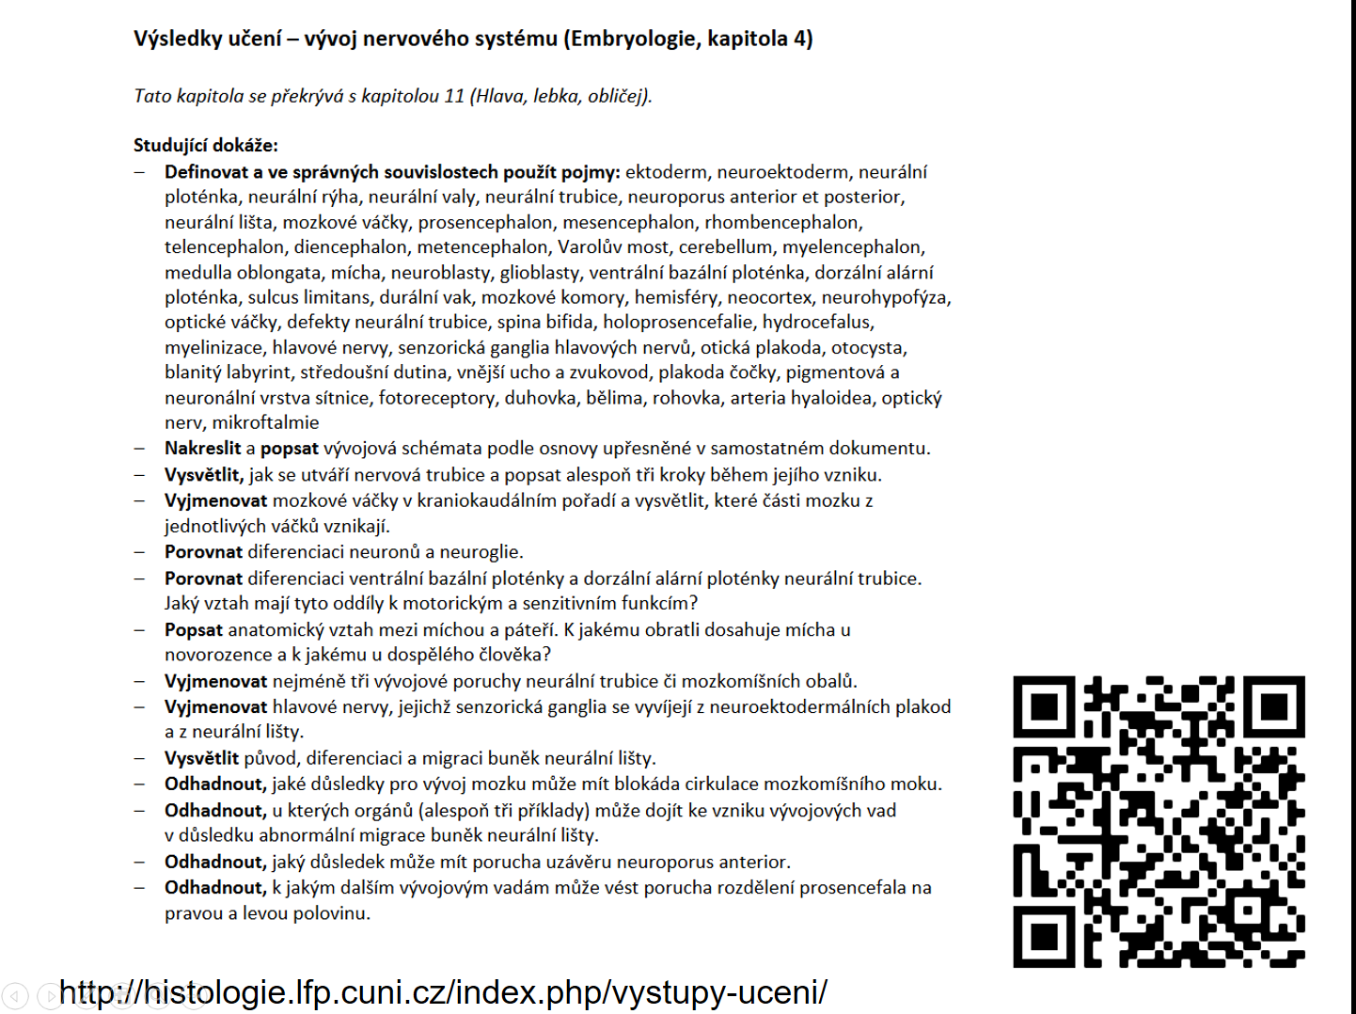
Výstupy učení: benefity pro studenty

Slide 40


Slide 41
Výstupy učení (pohled garanta/fakulty)
Pokud máme výsledky učení zveřejněné pro náš kurz/předmět | Pokud nemáme výsledky učení vypracované či zveřejněné
Z pohledu fakulty či garantů výuky
Díky stručnosti výstupů učení lze zmapovat kurikulum, zejména jeho návaznost mezi předměty, případná „bílá místa“, která nikdo neučí a netestuje, či naopak duplicity. | Je téměř nemožné zmapovat, kterým všem požadavkům musejí studenti vyhovět v rámci studijního programu či oboru jako celku.
Jde o povinnou součást všech akreditací. Plníme ji dokumentem, která má i pro nás obsah a smysl. | Do akreditací dáváme neplnohodnotné dokumenty „aby se neřeklo“, či „abychom uspokojili úředního šimla“.
Neustále tříbení a aktualizace těchto veřejných dokumentů brání v ustrnutí kurikula. | Riziko zastaralosti výuky či jejího odtržení od potřeb zaměstnavatelů.
Výborná reklama. Mezinárodně srozumitelný dokument dokládající „co umí náš absolvent“ a „jak víme, že to skutečně umí“. | Jako student zvažující, kam půjdu studovat, bych si velmi rozmyslel/a, spojit svůj osud s předmětem či oborem, který nemá podrobně písemně zpracované, co je výsledkem každé konkrétní hodiny a jaké budu konkrétně umět řešit za požadavky a úkoly po jeho absolvování.

Slide 42
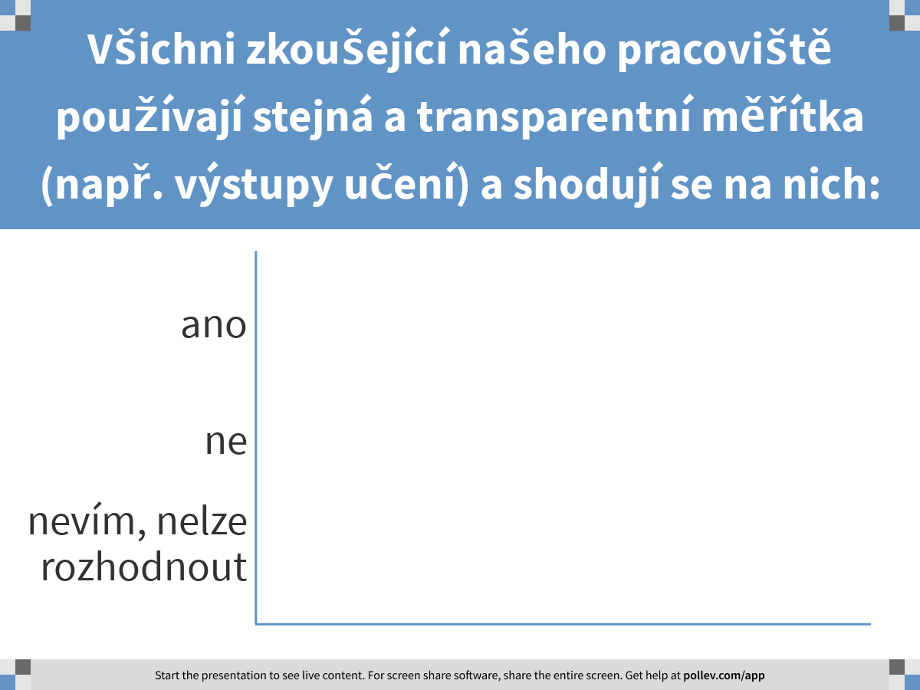
Notes:
Poll Title: Všichni zkoušející našeho pracoviště používají stejná a transparentní měřítka (např. výstupy učení) a shodují se na nich:
https://www.polleverywhere.com/multiple_choice_polls/77WSiVtTL7IsbQ6BgtLwQ

Slide 43
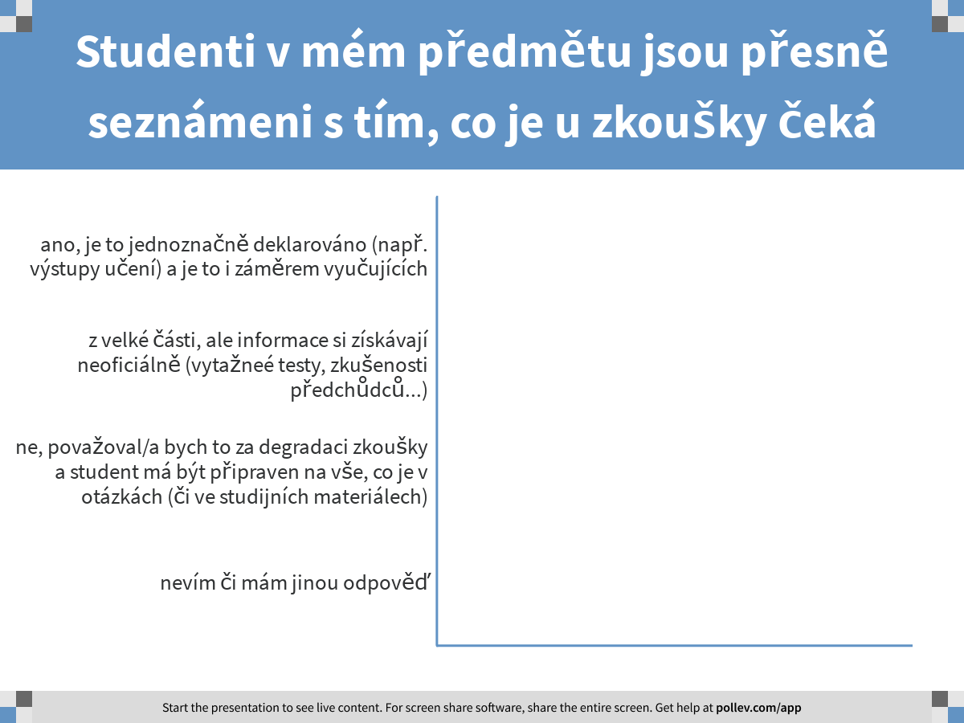
Notes:
Poll Title: Studenti v mém předmětu jsou přesně seznámeni s tím, co je u zkoušky čeká
https://www.polleverywhere.com/multiple_choice_polls/22YbiIrnEuuuxjm2oxPgj

Slide 44

Příprava na zkoušení – dostupnost zdrojů

Slide 45









Slide 46

Problémy zjistit včas, ne až u zkoušky!
úvod do přednášky: 5-7 min (nyní 20-25 min) formativní zpětné vazby → víme, zda bylo pochopeno a můžeme jít dále
lékařské vzdělání neodpouští mezery…

Slide 47



Nebát se studentů zeptat, co potřebují: START/STOP/CONTINUE
Návratnost:
  START: 44 odpovědí za 2 minuty
  STOP: 36 odpovědí za 2 minuty
  CONTINUE: 68 odpovědí za 2 minuty
Nemusíme studentům plnit vše!
Někdy ale získáme dobré tipy
Studenti přebírají spoluzodpovědnost za své vzdělávání

Slide 48



Pozornost a aktivita studentů: START/STOP/CONTINUE
Dříve provozováno v „papírové podobě“
Návratnost: 18 motivovaných reakcí z 21 formulářů za 3 minuty

Slide 49
Shrnutí: Jaké podmínky jsou férové?
Včas zveřejněné
Transparentní pro učitele i studenty
Splnitelné
S dobrou přípravou během výuky:
  Říci studentům, co mají umět
  Naučit je to (nebo alespoň to nejtěžší)
  Ověřit, zda to umějí

Slide 50
Shrnutí: Jaké zkoušení je efektivní?
Založené na jasných výstupech učení
Používající validní nástroje
Předcházející problémům, stížnostem, oboustrannému „trápení“
Problémy a mezery odhalit ještě před zkouškovým obdobím
Vyučující i studenti „na stejné straně barikády“ proti objektivním kritériím, která nutno překonat

Slide 51
Co si odnést?
Efektivní a férové zkoušení je založeno na výstupech učení. Jsou formulována jako zadání:
splnitelná a kontrolovatelná,
jednoznačná a měřitelná,
používána všemi zkoušejícími,
veřejná a všem srozumitelná.
Viz evidence-based teaching.

Slide 52









Slide 53
Pro zájemce následují definice a příklady pojmů použitých v prezentaci

Slide 54
Spolehlivost testu
Definice | Příklad
Měřítko konzistence a přesnosti testu. Dává test opakovatelné výsledky, a to i při hodnocení různými hodnotiteli? Je přiměřeně dlouhý, ale ne příliš a neefektivně dlouhý? Obsahuje položky s vysokou diskriminační silou? | Test má dvě varianty. Ověřili jsme, že stejná skupina studentů dosahuje u obou variant podobného skóre. Ověřili jsme, že výsledky testů nezávisí na osobě hodnotitele. Cronbachův koeficient alfa našeho testu se pohybuje okolo žádoucí hodnoty 0,8. To znamená, že kdybychom test rozdělili na menší části, jejich výsledky by mezi sebou korelovaly s koeficientem přibližně 0,8. Při hodnotě > 0,8 lze vyškrtat otázky, protože jejich další přidávání už nepřináší informaci (typicky chceme 20-40 otázek). Pokud by hodnota byla < 0,8, znamená to, že patrně zkoušíme více oblastí současně – opravdu to chceme?

Slide 55
Validita testu
Definice | Příklad
Jaký je význam skóre testu? Vypovídá skutečně o tom, co měl test měřit? | Validní test je sestaven nad přesně formulovanými výsledky učení, které jsou k dispozici všem vyučujícím i studentům. Není sporu o tom, co do testu patří a co ne, protože přímo testuje specifické, dosažitelné a měřitelné výsledky učení.

Slide 56
Položková analýza testu
Definice | Příklad
Statistická analýza výsledků testu, která svými charakteristikami pomáhá identifikovat matoucí, zavádějící, špatně formulované či jinak problematické otázky, které snižují spolehlivost a validitu testu. V prostředí Moodle je přímo vestavěna. Tuto statistickou analýza nemůžeme nahradit odbornou oponenturou testových otázek jiným učitelem. | Nad bankou sestávající z 500 otázek jsme nasbírali 500 pokusů o zvládnutí testu. To při 40 otázkách namíchaných z banky otázek v Moodle na jeden test už dává možnost, provést v Moodle statistickou analýzu testu. Známe tak index obtížnosti (facility index) a diskriminační index pro každou jednotlivou otázku našich testů. Obměňujeme otázky tak, aby oba indexy byly v přijatelných a námi zamýšlených hodnotách.

Slide 57
Index obtížnosti (facility index) otázky
Definice | Příklad
Procento studentů, kteří zodpověděli otázku správně. | Otázku č. 15 zodpovídá správně 80 % studentů. Otázku č. 19 zodpovídá správně 100 % studentů. Zkontrolujeme, zda není pro účely kurzu nedůstojně snadná a pokud ano, nahradíme ji obtížnější. Také ji však můžeme ponechat, např. pokud testuje něco zcela zásadního, co musí každý účastník výuky bezpečně znát a co jsme všechny také správně naučili. Otázku č. 23 zodpovídá správně jen 6 % studentů. Čím to je? Bylo to naším úmyslem při sestavování testu? Je problém v otázce nebo v naší výuce? Máme odpovídající zadání ve výstupech učení?

Slide 58
Diskriminační index otázky
Definice | Příklad
Korelace mezi skóre dané otázky a testu jako celku. Dává informaci o tom, jak moc daná otázka rozlišuje otázka mezi celkově úspěšnými („dobrými“) a neúspěšnými („špatnými“) studenty. Pozor na nízké či dokonce záporné hodnoty! | Otázka č. 6 má DI 85 %, v testu plní svou funkci a je patrně bezproblémová. Otázka č. 5 má DI jen 5 %. Zkontrolujeme, proč tak málo koreluje s výsledky celého testu a event. přeformulujeme. Otázka č. 9 má DI -7 %, tzn. čím je student úspěšnější, tím hůře jí zodpovídá. Téměř jistě obsahuje otázka nějaký problém, který mate zejména dobře připravené (sečtělé a důsledky domýšlející) studenty.

Slide 59
Bloomova taxonomie
Definice | Příklad
Vícevrstevná hierarchie cílů a dovedností učení. Odpovídá na otázku, jak uspořádat výsledky učení a jak volit poměry mezi různými typy otázek pro zkoušení. Vrstvy taxonomie tvoří pyramidu (vyšší čísla znamenají vyšší a obtížnější úroveň): Zapamatování znalostí Pochopení Užití, aplikace, řešení problémů Rozbor problémů Vyhodnocení a syntéza Tvorba nových hodnot, rozhodování Tento přístup usnadňuje nalezení vyvážených poměrů mezi různými typy zadání výsledků učení. Z těch pak je možné utvářet strukturu hodin výuky a definovat obsah zkoušení postupem: 1. Definovat výsledek → zvolit odpovídající formu a rozsah výuky → přiměřeně definovat rozsah a formu zkoušení. | Vyučující podrobně sepíše: Co si mají studenti pamatovat? Co mají být schopni vyvolat z dlouhodobé paměti? Čemu mají studenti porozumět a jak to nejlépe prokázat? Co mají být studenti schopni použít? Jak mají umět využít znalosti a dovednosti? K řešení kterých problémů? Jak mají být studenti schopni provést rozbor situace či problému či konceptu? Jak mají umět popsat vztahy mezi jednotlivými součástmi problému? Co mají být studenti schopni vyhodnotit? Jaké mají dělat závěry a na jakých pravidlech mají být závěry založeny? Co mají být studenti schopni vytvořit a komu má být výstup srozumitelný a pro koho použitelný.

Slide 60
Výuka založená na důkazech (evidence-based teaching)
Definice | Příklad
Jakýkoliv způsob výuky, jehož účinnost je podpořena daty z dobře kontrolovaných a publikovaných studií či závěry kognitivních věd. Upřednostňujeme tak postupy, které jsou v práci vyučujících nejefektivnější a mají největší a nejpříznivější dopad na vzdělání studentů. | Příklady zásad, pro které existují zatím nejsilnější důkazy: Čas ve výuce trávit zejména aktivní prací studentů. Ne předáváním informací. Pěstovat častou zpětnou vazbu. Společné řešení dobře připravených problémů a diskuse nad nimi mezi studenty se projeví vysokou retencí látky. Konkrétní výsledky učení jsou motivující a předcházejí mnohým problémům a prodlužují aktivní osvojení látky. Zkoušení má být založeno na jednoznačných a transparentních výstupech učení.

Slide 61

Děkuji organizátorům i Vám za pozornost!

